Slide 1



Esperimento CMS: attività & richieste
Preventivi 2021
G. Pugliese, Responsabile Locale 2020
A. Pompili, Responsabile Locale 2019

Slide 2
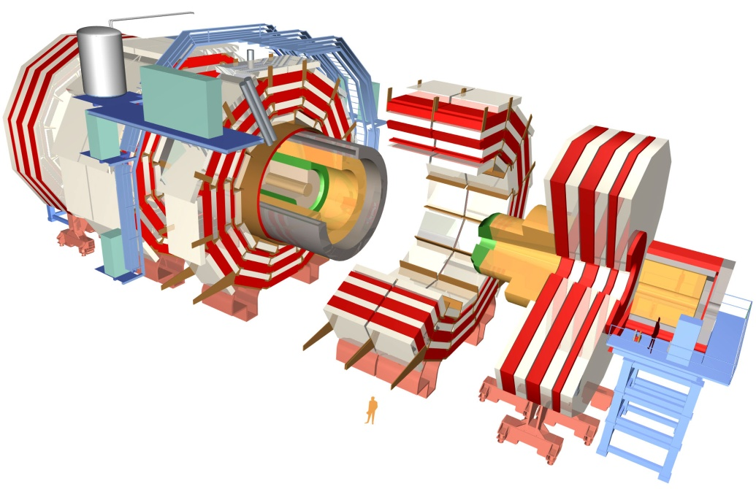
Composizione del gruppo 2021
Attività di Analisi: N. De Filippis
Computing: G. Donvito
Attività MUONI: P. Verwilligen
Staff: M. Abbrescia, A. Colaleo, M.dePalma, G. de Robertis, L.Fiore, G. Iaselli, F. Loddo, A. Pompili, G. Pugliese, M.Maggi, C.Marzocca, S.My, A.Ranieri, L.Silvestris, R. Venditti.
Attività Tracker: D.Creanza
Assegnisti: M. Gul, J. Merlin, A. di Florio, S. Lezki, G. Miniello
Dottorandi: C. Aruta, W.Elmetanawee, M. Ince, A. Pellecchia, V. Mastrapasqua, I. Marjeka, D. Ramos, R. Aly, F. Simone, A. di Pilato
Tecnici: P.Cariola, G.Sala,S. Martiradonna, M. Mongelli, F. Michele, N. Lacalamita, F. Licciulli

Slide 3
Outlook
Analisi dati RUN2
Attività durante Long Shutdown (LS2)
Attività in preparazione di HL-LHC
Responsabilità 2021
Richieste Finanziarie e di tecnici 2021

Slide 4
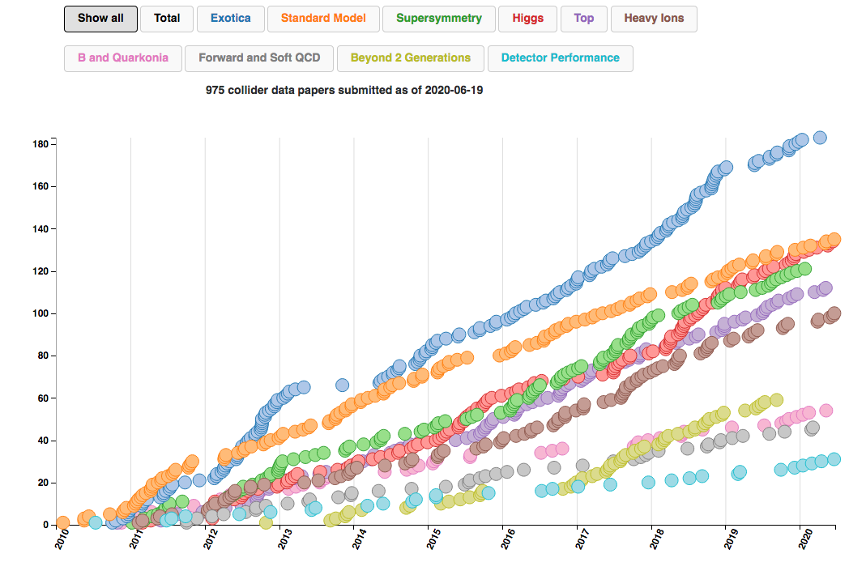
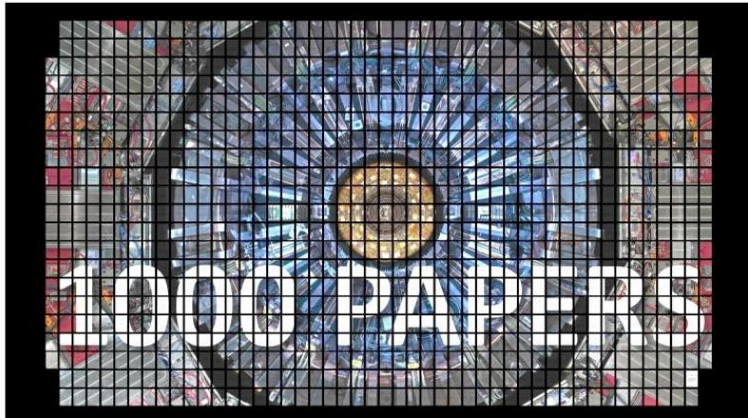
CMS ANALISI
Analisi dati: sottomesso il 1000simo articolo scientifico!

Slide 5
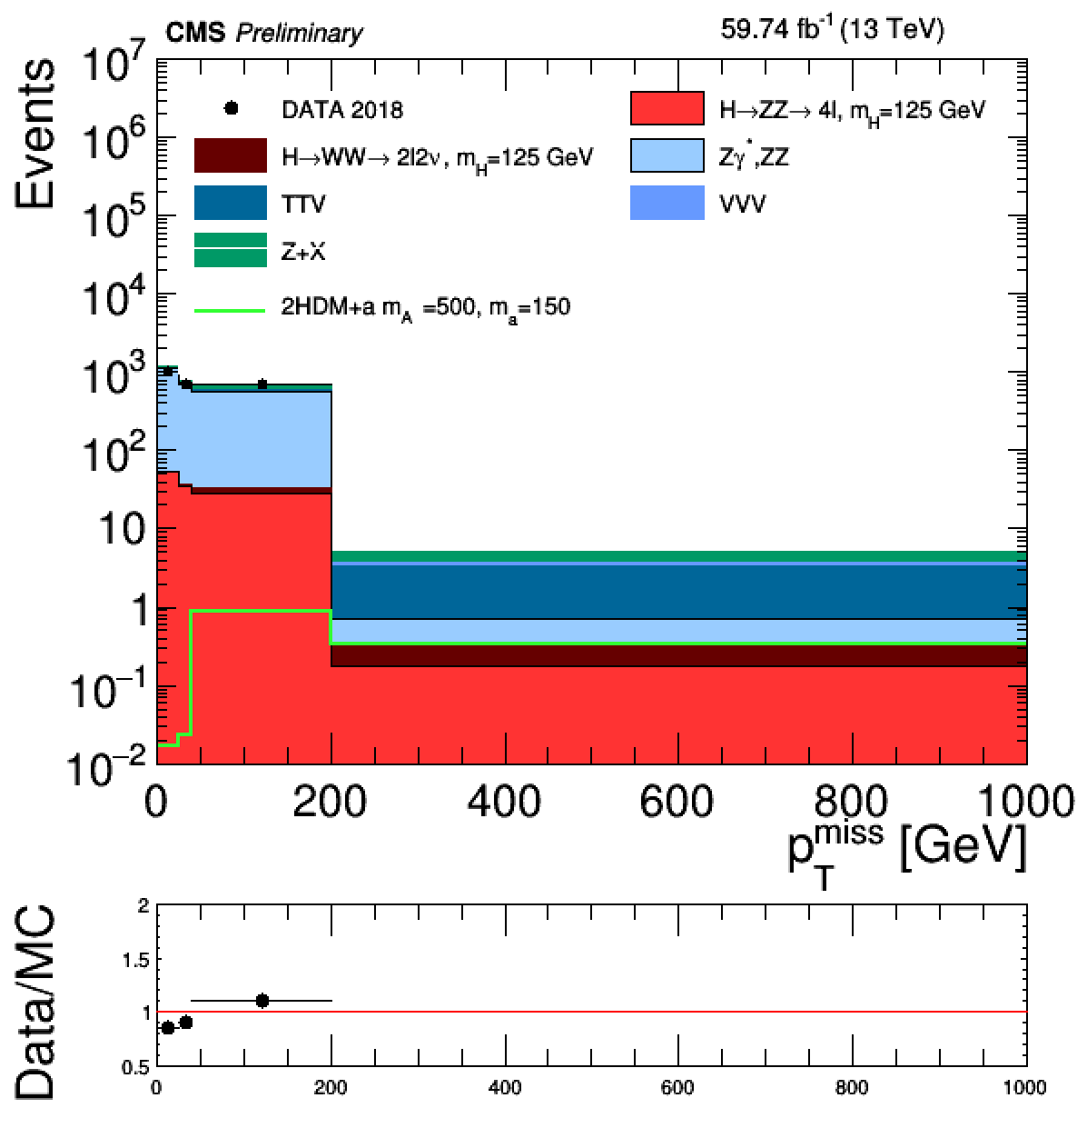
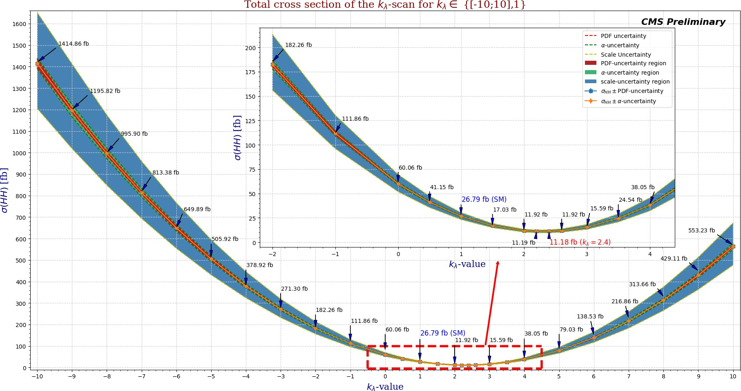
Contributo di Bari nella “Higgs Physics” (1)
Ricerca di materia oscura con la segnatura di “MonoHiggs”, H+MET, con H→ZZ→4l
R. Aly, N. De Filippis, G. Miniello , F. Procacci, + UCDavis + LIP + FNAL
  Pubblicata analisi con dati 2016: JHEP 03 (2020) 025
  analisi dati 2017 e 2018 in corso
Modelli studiati: 2HDM+a
segnatura: H → ZZ → 4e – 4μ – 2e2μ) + E_{t}^{miss}
discrepanza dati-MC su E_{T}^{miss} sotto studio
fondo Z+X stimato dai dati
analisi multivariata con BDT
analisi “blind” per MET> 200 GeV
Misura della sezione d’urto di produzione del bosone di Higgs in topologia di fusione di bosoni vettori: VBF H→ZZ→4l
W. Elmetenawee, N. De Filippis + UERJ + FNAL
  AN_2018_120 con i dati 2016
  Analisi dati 2017 and 2018 in corso
  uso di reti neurali (DNN) per discriminazione segnale da fondo
  segnatura: H→ZZ→4l + due jet energetici in avanti
Ricerca di eventi di doppio Higgs nel canale HH→bbZZ→bb4l
I. Margjeka, V. Lacetera, N. De Filippis + Louvain, Torino + FNAL et al.
Full Run 2 results under approval
AN-2019/117, PAS HIG-20-004
σ(14TeV )^{NNL0} [fb] = 36.69 (scale) ± 2.1%(PDF ) ± 2.1%(α ) ± 2.7%(top)

Slide 6
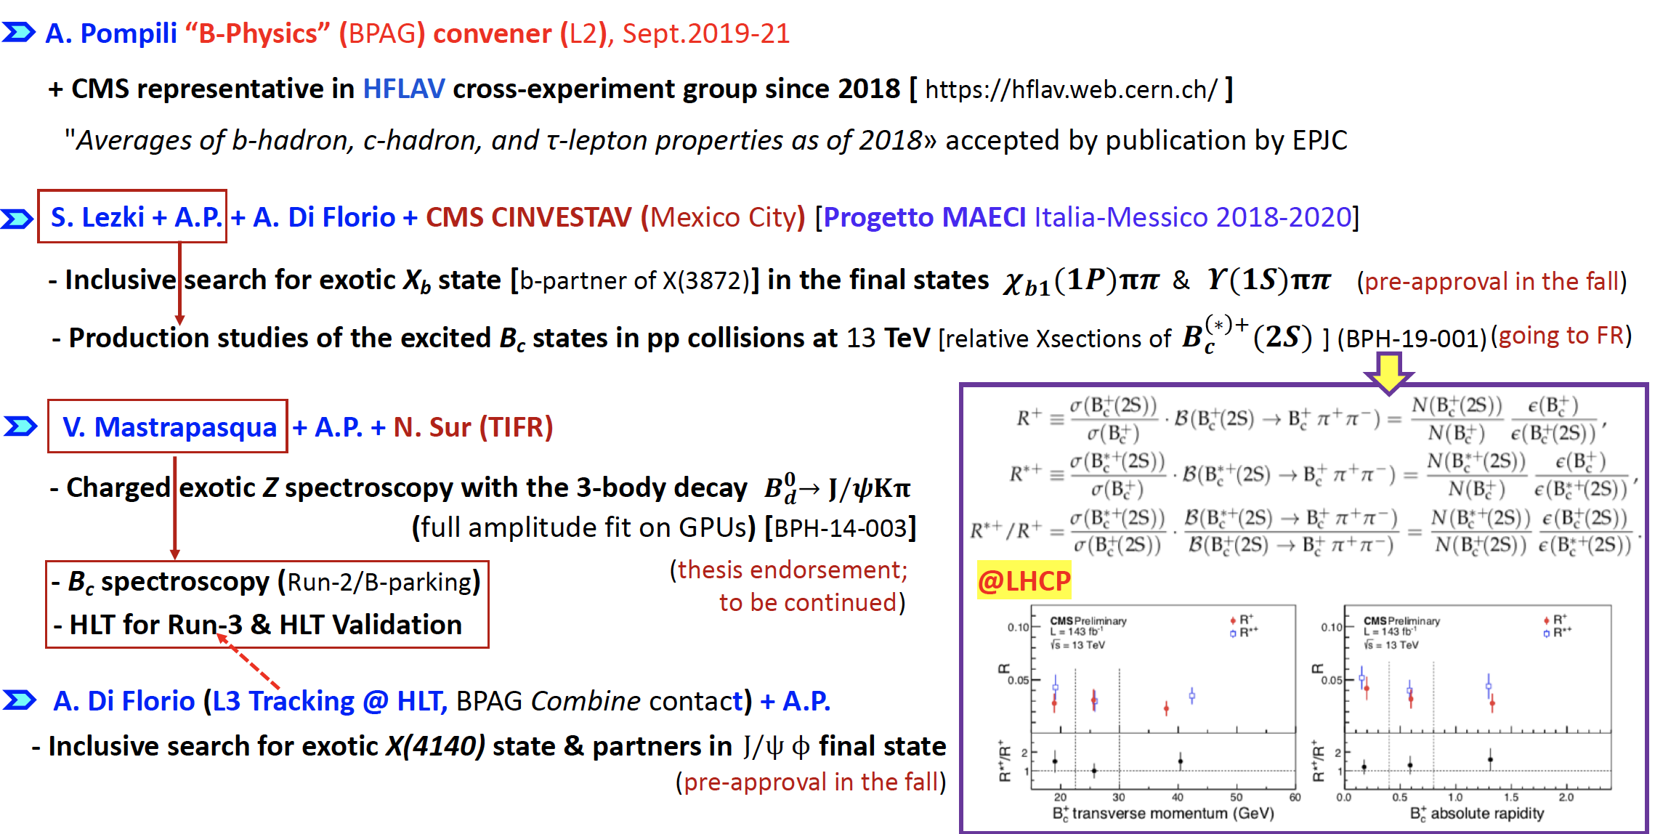
Contributo di Bari nella “B Physics” (1)
arXiv:0808.1297
Notes:
This is possible thanks to :-an excellent tracking and muon identification performances(and in spite of no hadronic identification is available)-the large production cross-sectionsfor heavy flavouredparticles in ppcollisions-a flexible trigger systemessential to collect data @ increasing luminosity (and pile-up) [using final states withmuon pairs]

Slide 7
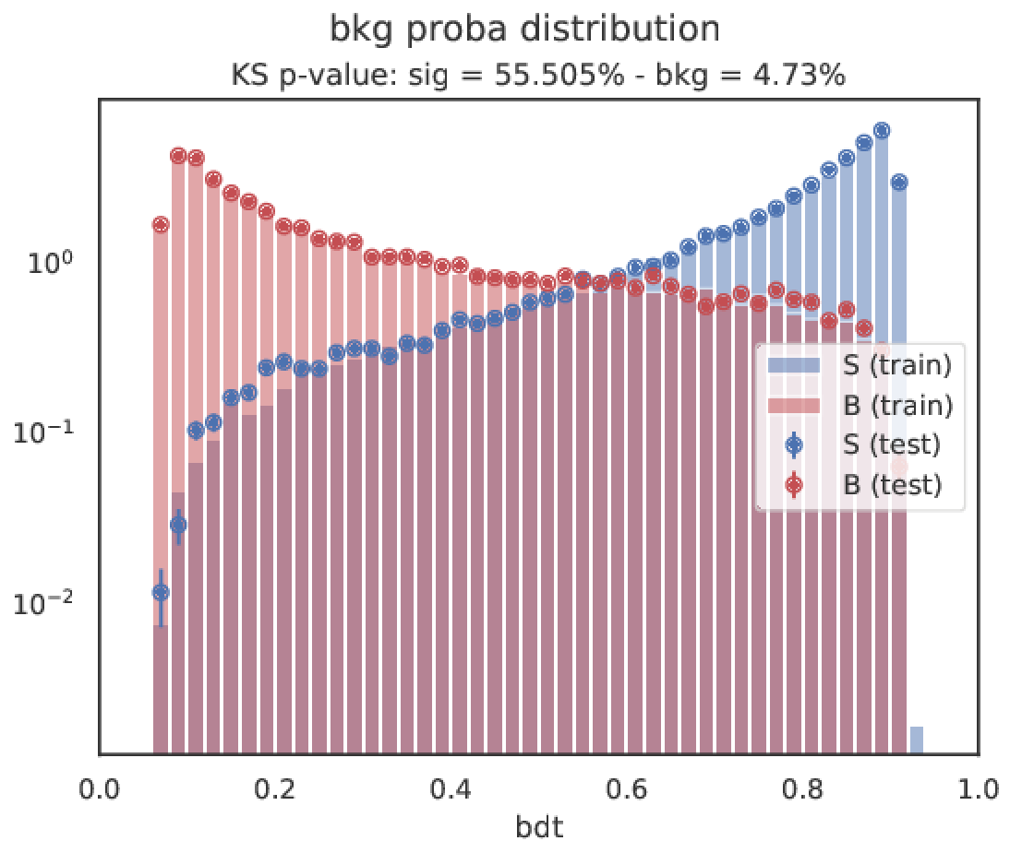
Contributo di Bari nella “B Physics” (2)
Search for 𝜏→3𝜇 decays in Heavy Flavor channel
C. Aruta, A. Colaleo, M. Maggi, F. Simone, R. Venditti, P. Verwilligen
Current upper limit on BR(𝜏→3𝜇)= 2*10⁻⁸ by Belle 1
CMS: HF channel: 𝒪(10¹³) produced events
  Challenge: low p_{T} muons mainly in forward region, background from combinatorial+fakes
  Analysis approved on 2016 dataset : observed UL=8.8*10⁻⁸
  Goal is to beat Belle I with full Run 2 dataset, targeting to Moriond 2021:
    Present UL ~ 4*10⁻⁸ on full 2018 dataset
    Plan to start the appoval process in September, just start to write documentation (AN-20-102)
Analysis optimization for Run3 data-taking. Goal is to be competitive with Belle II.
Analysis Strategy
search for a bump at nominal tau mass peak
  smoothly distributed background expected
  signal from Monte Carlo simulations
control channel for trigger monitoring
MVA discriminator for background rejection
Ongoing Developments:
Analysis on B –Parking dataset
Optimize event categorization
Switch to Ultra Legacy dataset
Trigger development for Run 3

Slide 8
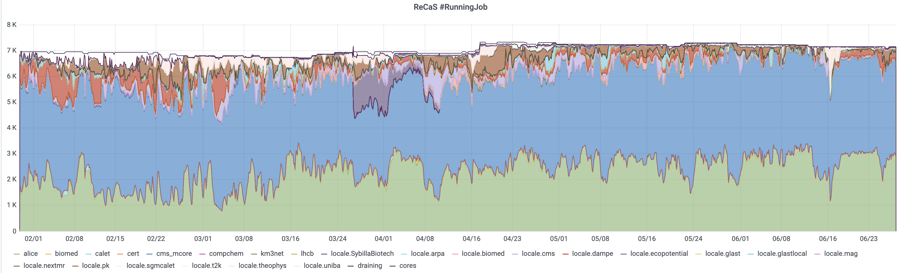
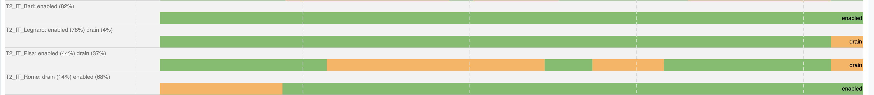
Attività Computing @ Bari Tier2
Utilizzo delle risorse:
Monitoring della farm HTC di Bari: la farm è sempre in saturazione con CMS e Alice che contribuisco in modo proporzionale allo share dei due esperimenti.
CMS
ALICE
Eccellenti performance del tier 2 di Bari in confronto con i tier2 italiani (negli ultimi 2 mesi, nonostante il lockdown).

Slide 9
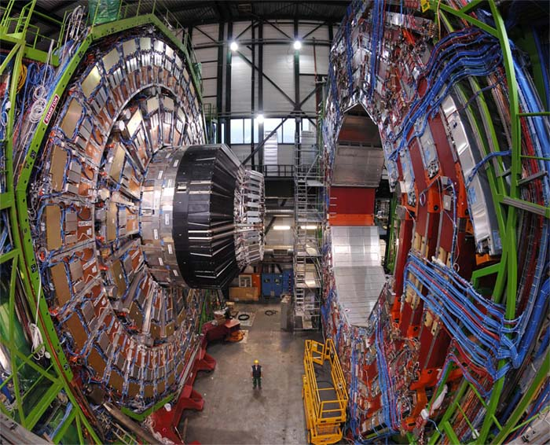
LS2: 2019 -2020 – (2021)

Slide 10
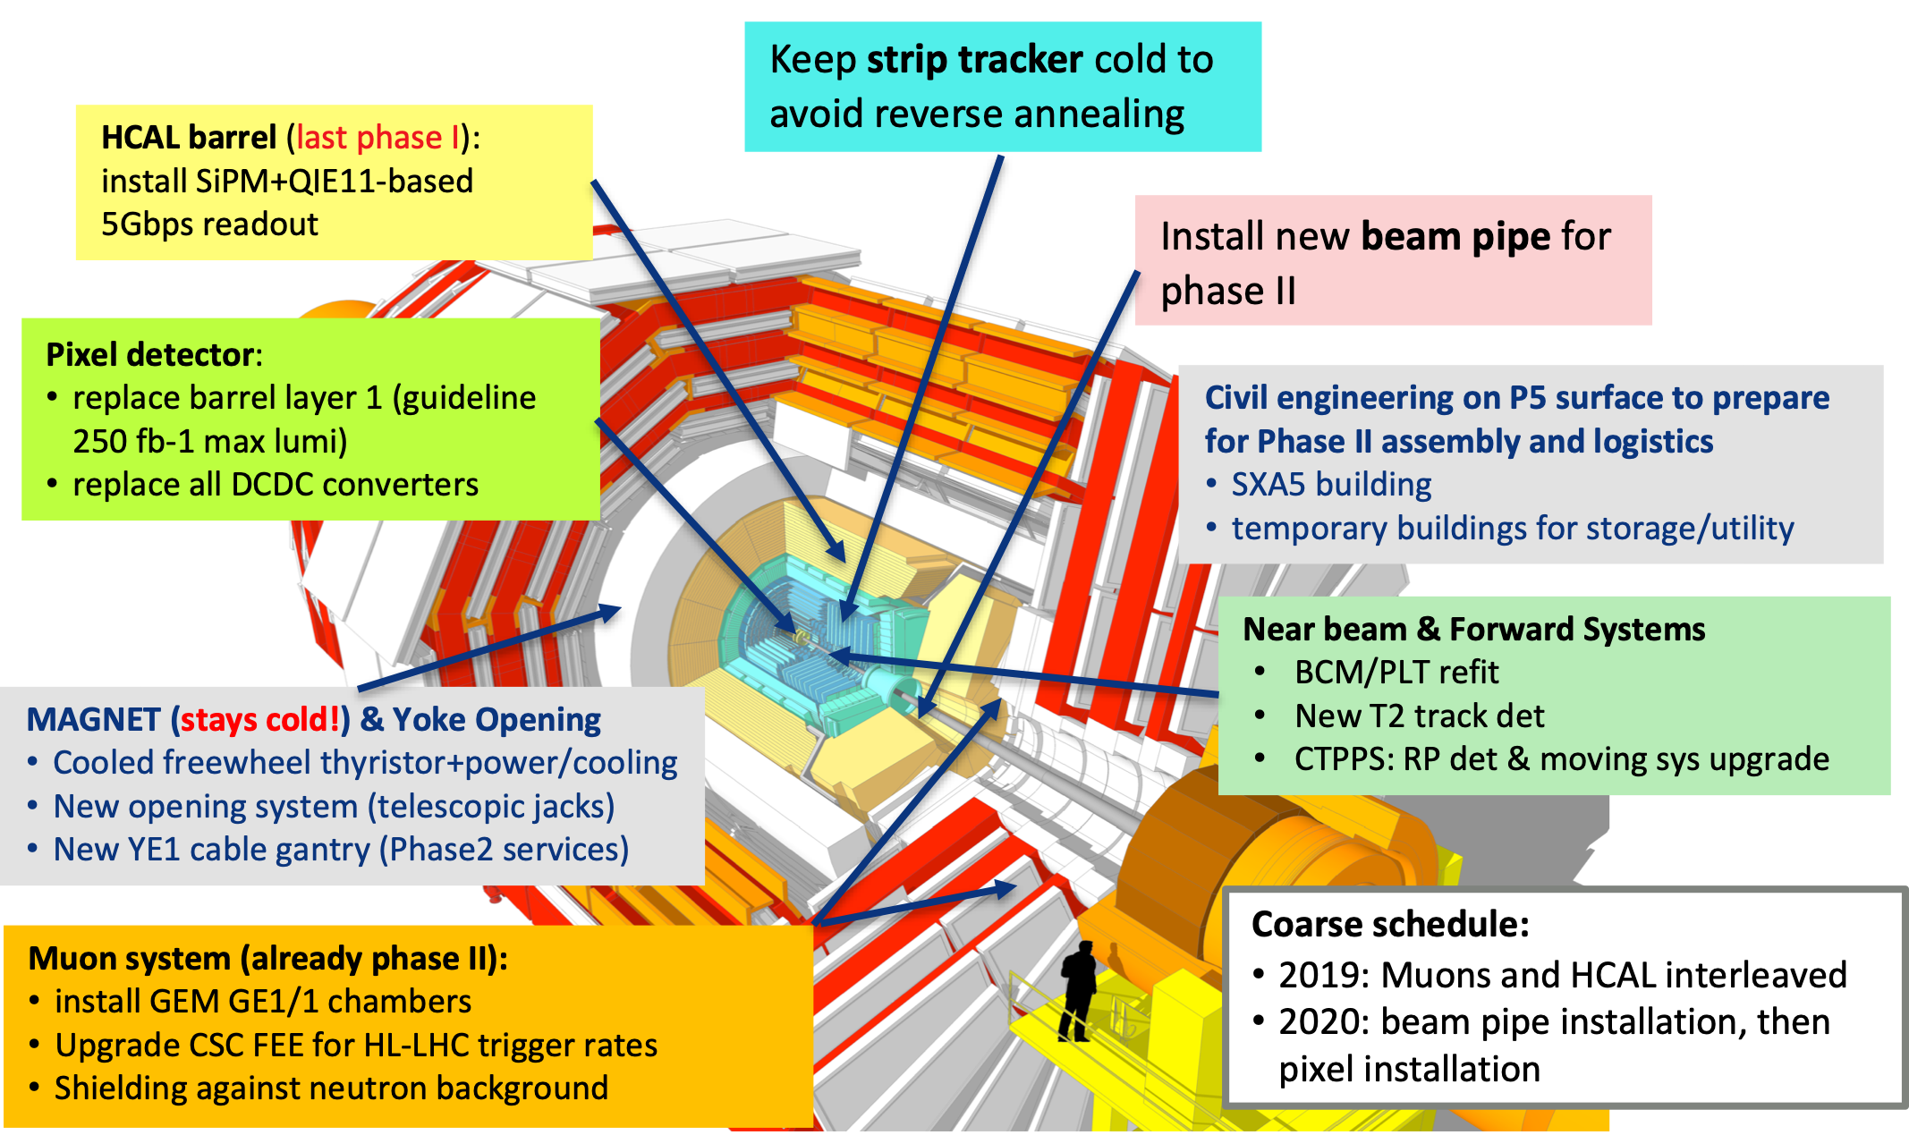

2019 – 2020: CMS Long Showdown (LS2):
Lunga lista di interventi previsti in preparazione per il RUN3 (alcuni come anticipo della attività di Phase II) a cui si aggiungono le attività di maintenance (ordinaria e straordinaria).
2019-2020
2021

Slide 11
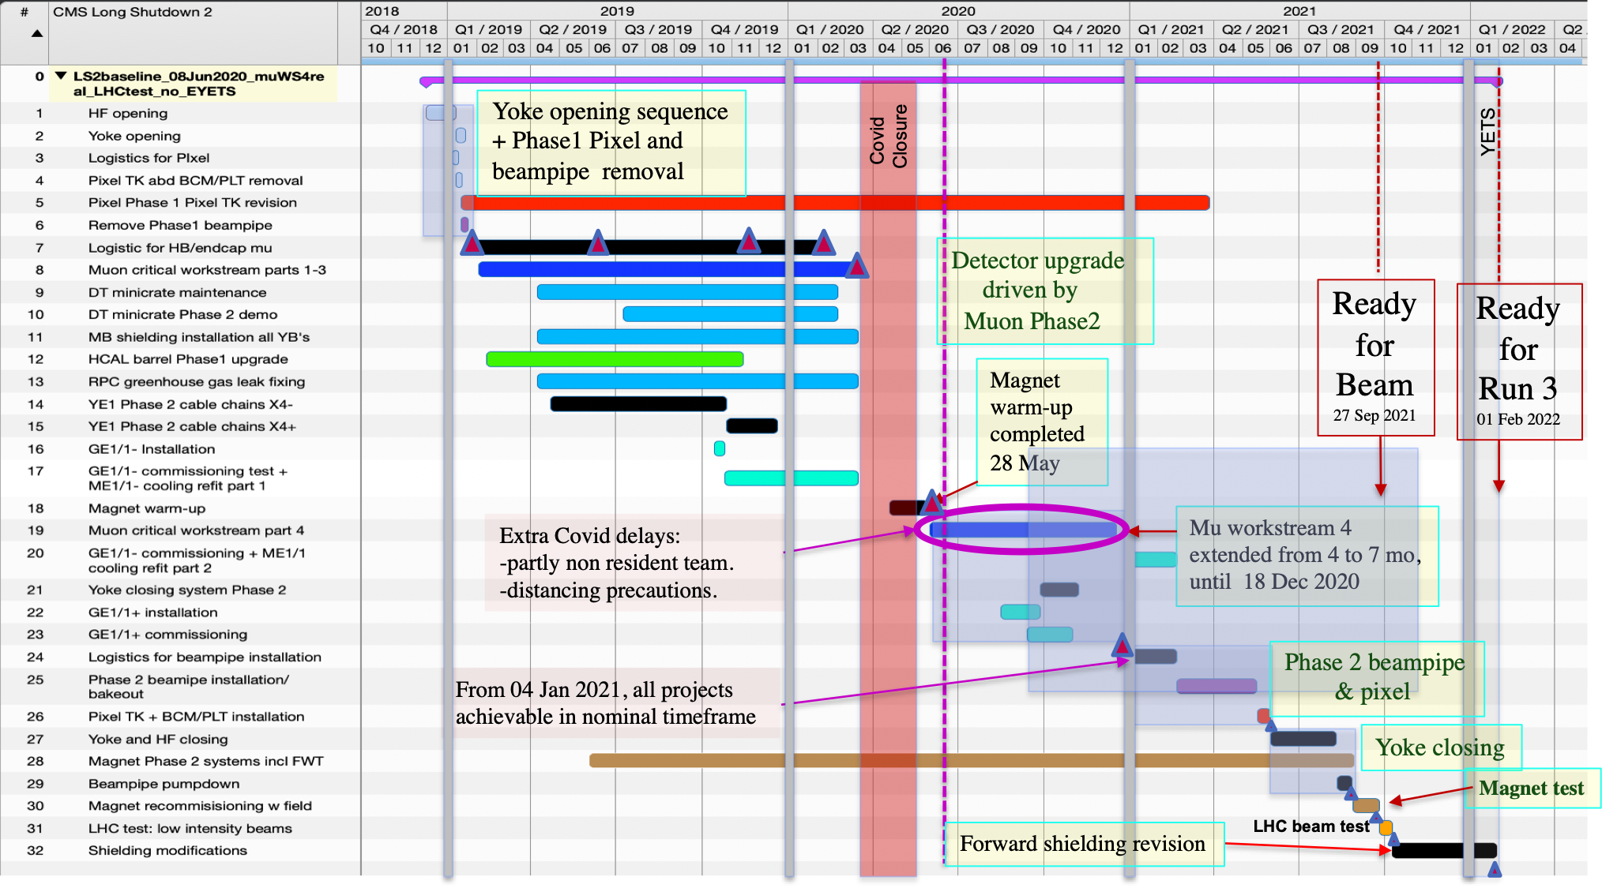
Nuova schedula LS2 (post COVID) e..
Post-COVID:
lentamente ripresa al CERN l'attività (da metà maggio)
Prodotta una nuova schedula per completare le attività di LS2 (8 giugno 2020)
Ready for beam 27 settembre.
Ready for beam Feb 1st 2022

Slide 12
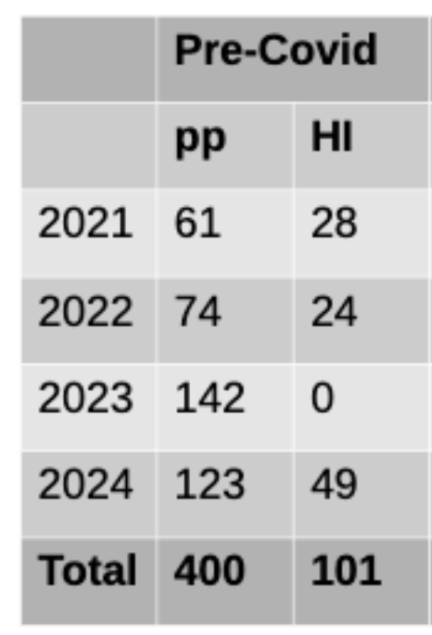
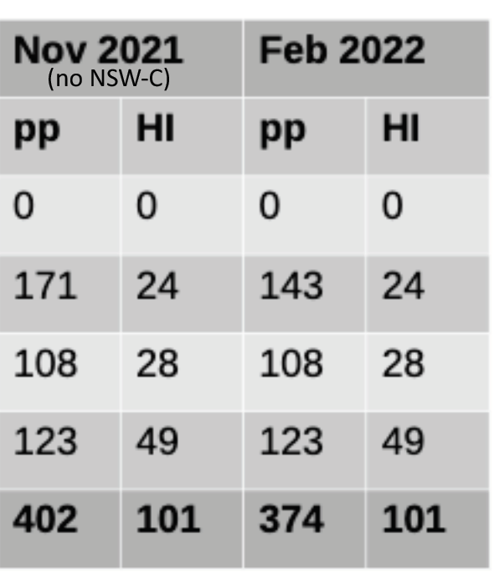
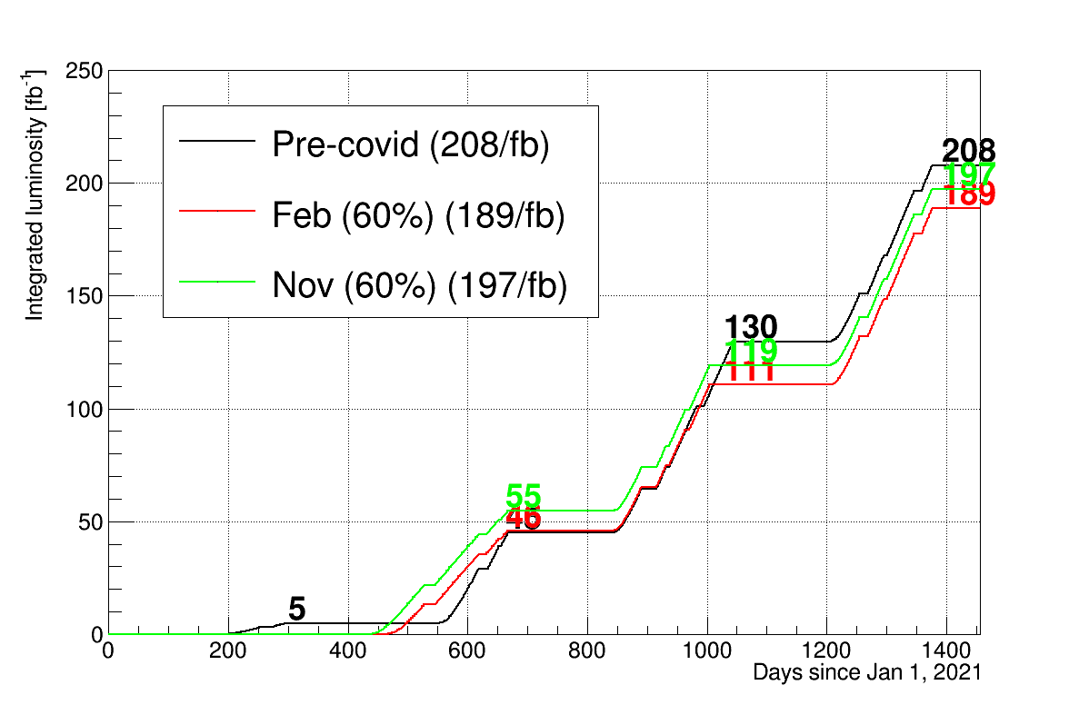
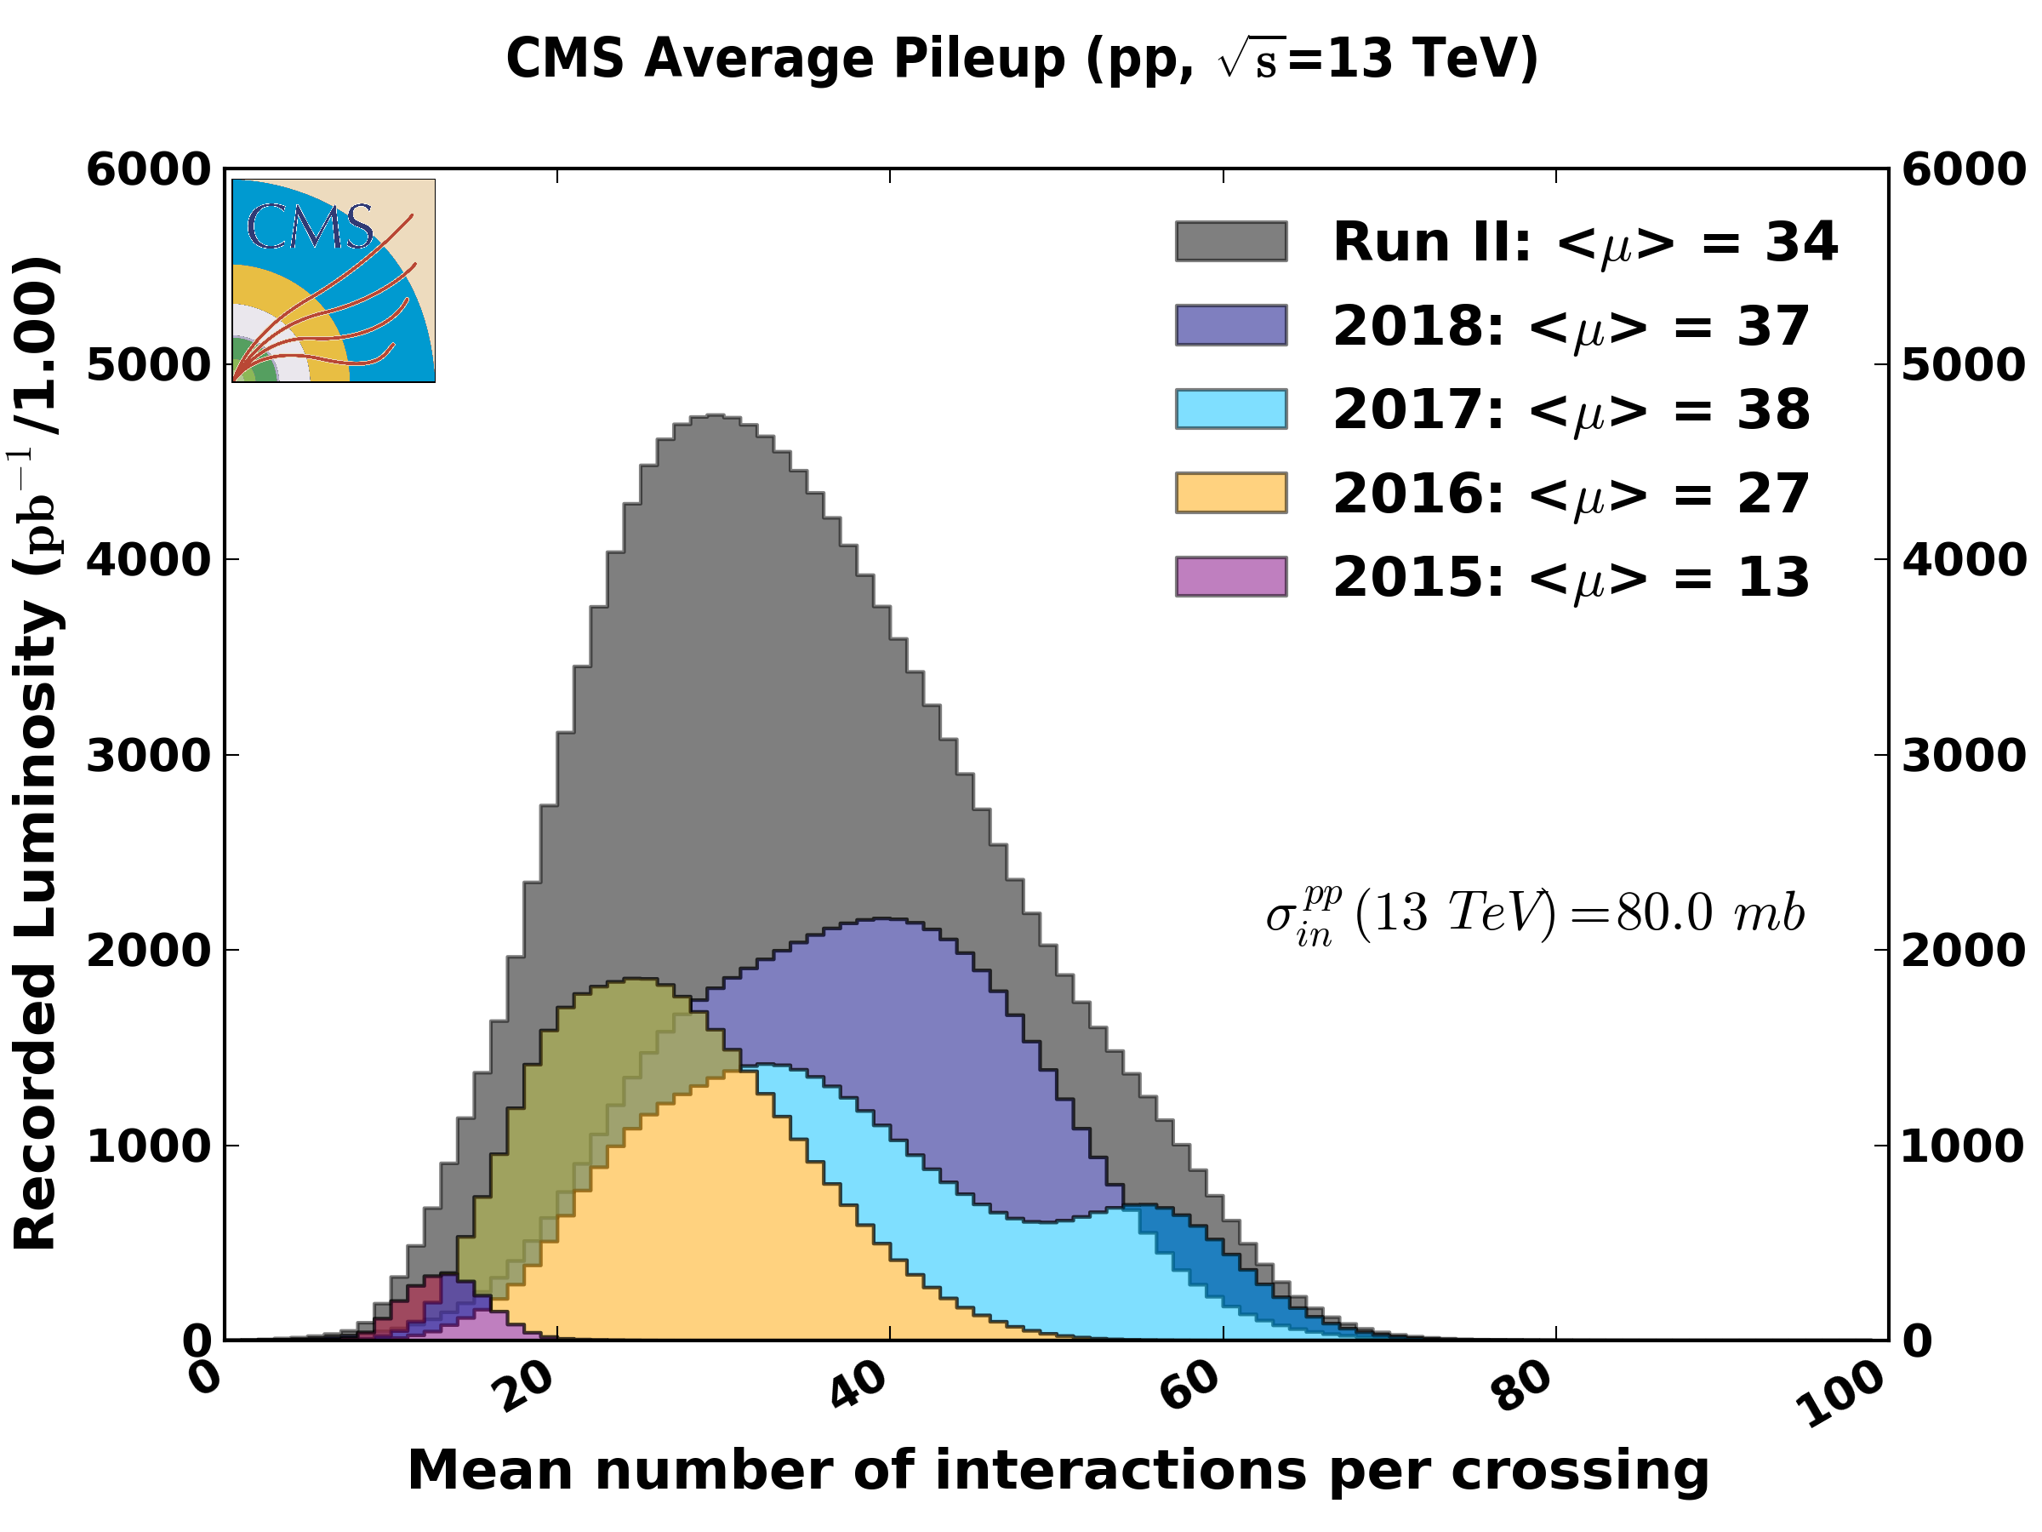
..previsioni per RUN3
Prodotta una nuova schedula per Run3 (baseline) con un inizio RUN3 a febbraio. Alternativamente a novembre 2021
..
27 Nov 2019 plan: recall LHC start in May-July 2021 depending on ATLAS NSW-A installation
LS2 EYETS YETS EYETS LS3
08 Jun 2020 new baseline : install ATLAS NSW-C and CMS shielding after early Oct beam test
LS2 YETS EYETS LS3
HI HI HI
with the only other major intervention pre LS3 being EYETS 23-24 (infrastructure + endcap muon)
Alternate : NSW-C installation is cancelled and machine commissioning is started in late 2021:
LS2 YETS YETS EYETS LS3
HI HI HI
YETS 21-22 still has to be long enough to finish the shielding work & teams have to still be there!!
PU in 2022 ≈ 2018
PU in 2022~ as in 2018
PU in 2022~ as in 2018
PU in 2022~ as in 2018

Slide 13
Overview attività Muoni @ CMS in LS2
(focus sulle attività con sostanziale contributo di Bari)
2
RPC Leak Repair campaign
- CERN priority to reduce
GWP emission to envment
Heavy involvement Bari
1
GEM GE1/1 Project (CMS Phase-1 upgrade)
- Construct & Qualify 144 Triple-GEM detectors
- Installation during LS-2
- Installation of Services (HV, LV cab & conn)
- Commissioning will start after Summer 2020
Priority of CMS
During LS-2 all eyes are on us!
3
RPC3.1 e 4.1: Services installation

Slide 14
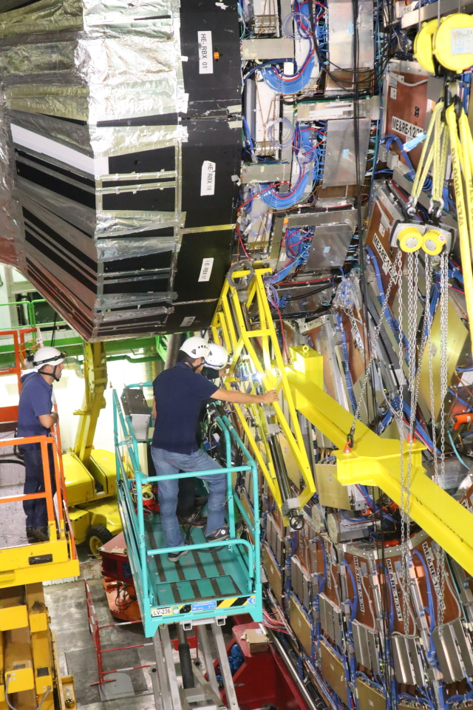
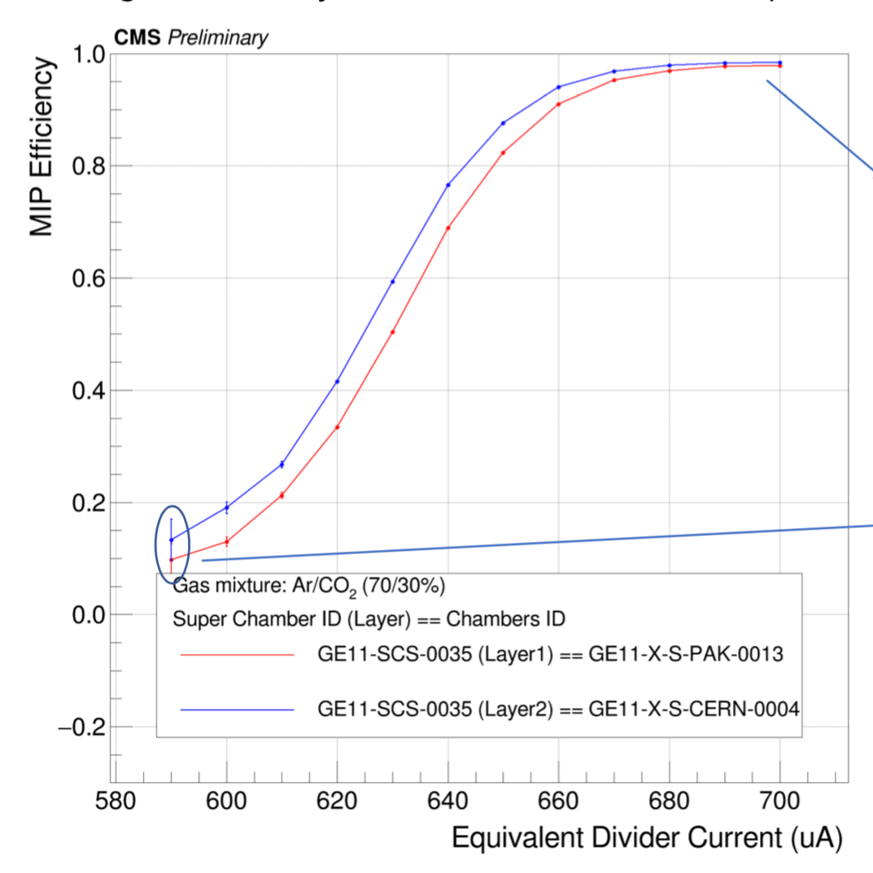
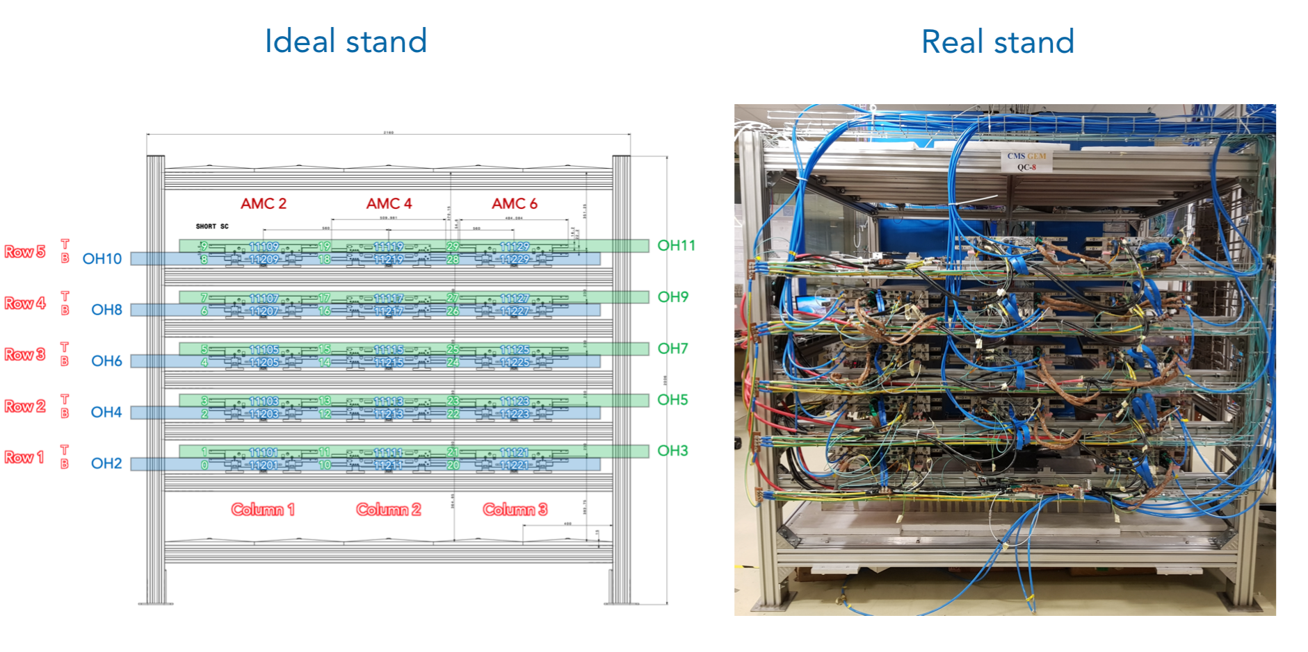
Costruzione e installazione GE1/1
1
  GE1/1 FE designed by Bari Team (and contributed to validation and test)
    F.Licciulli, G.De Robertis & students (C. Aruta, F.Ivone, F. Simone)
    Francesco Licciulli --- Electronics Coordinator (L2)
GE1/1 Production finished (160 chambers constructed)
  Jeremie Merlin --- Production Coordinator (L2)
  Bari produced 18 chambers in 2018; first site to finish production
    A.Ranieri, S.Nuzzo, R.Venditti, A.Sharma, E. Soldani & P.Verwilligen
  Bari involved in super-chamber assembly @ CERN in 2019
    M. Franco, N. Lacalamita, S. Martiradonna, P. Dipinto, D. Dell’Olio
    E.Soldani, S.Nuzzo
    GE-1/1 installed with Bari contribution
    M. Franco
Final validation Positive Endcap ongoing (904 Cosmic Stand):
  Analysis of Chamber performance: E.Soldani → 1 PhD thesis 2019
  Running Cosmic Stand @ 904; Data analysis & Operation
  F. Simone + A.Pellecchia & C.Aruta
  M. Maggi (Run coordinator 2015-2019 – since TDR) LV2
904 Cosmic Stand @ CERN:
92k readout channels!
CMS-like DAQ based on uTCA system
Frontend calibration procedures
DCS (HV, LV, Gas, P,T) x control & monitoring
Offline DQM

Slide 15
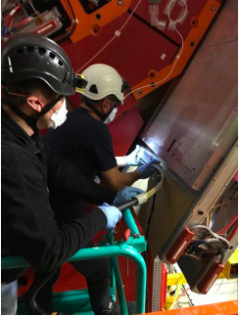
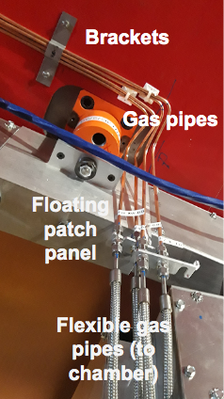
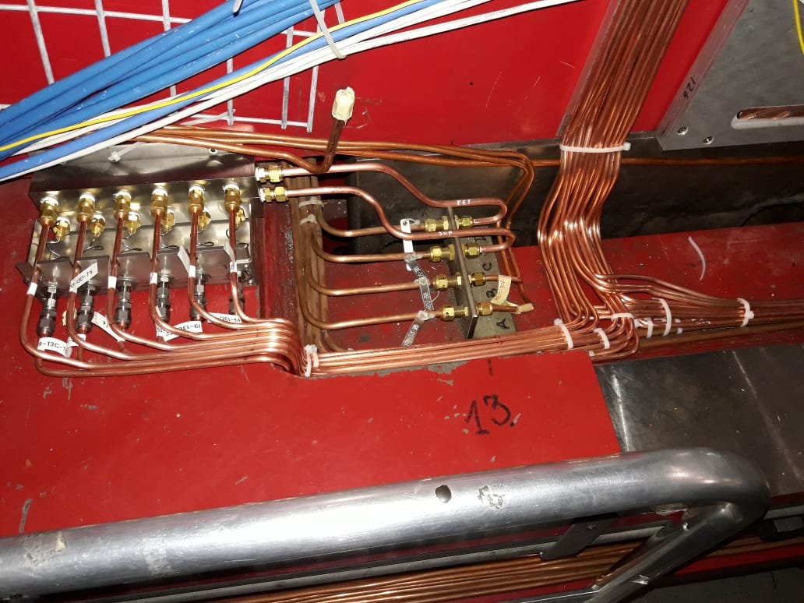
Attività RPC @ CMS
RPC gas leak repair
2
    Intensa attività di riparazione delle camere RPC nel barrel che perdevano gas (900 l/h in run 2). Tutti i tools per estrarre e riparare la camera sono stati sviluppati dai tecnici di Bari.
    Gli interventi, sospesi per il COVID, riprenderanno a Settembre 2020.
3
Installazione servizi per la stazioni 3.1 e 4.1
Installation of RE-3/1 and RE+4/1 services: completed (in 2019)
Installation of RE+3/1 services started in Feb 2020. Stopped due to COVID. Restarted in June
Installation of RE-4/1 planned for end of 2020/beginning of 2021
Example of repair procedure
REPAIRED | potentially REPAIRABLE | Leak not identified | NO reparation possible with partially extraction
53% | 3.5% | 23.5% | 20%
G. Pugliese, M. Franco & N. Lacalamita
Gas impedance boxes
Study of RPC Performance in Run-2
  Cluster size studies M.Abbrescia & W. Elmatanawee

Slide 16
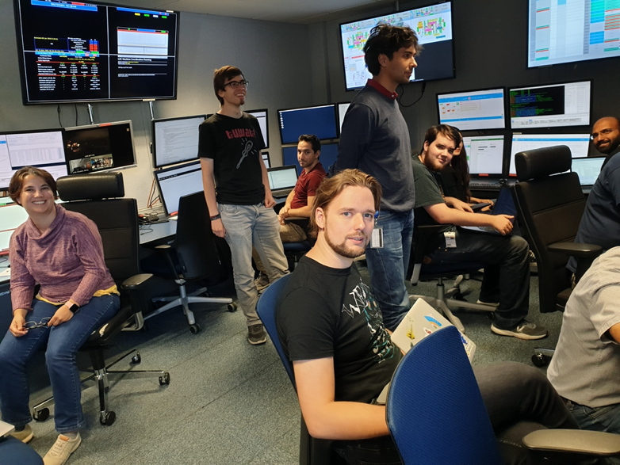
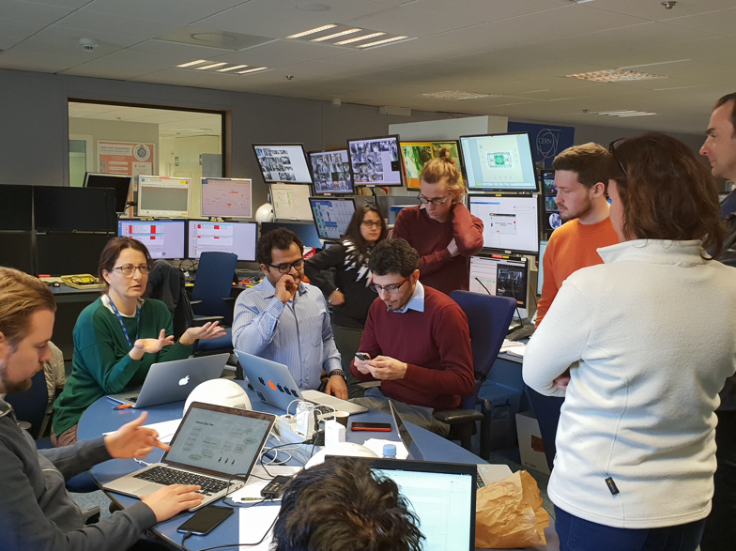

Commissioning e MWGR in 2019-2020
3 days of global cosmic data taking every 2 months in 2019 and 2020 pre-COVID
Full shift crew 24h /24h
Cosmics data reconstructed at Tier0
Data Quality Monitoring (Online –Offline)
Event Display
L. Silvestris: Run Coordinator (LV1)- 2018- 2020
Several tests to prepare Run 3 and Phase2
Detector (re-commissioning
…. DAQ, trigger ...
Test of new operation software tools
          Database storing run information
Monitoring system
….
Training newcomers of the operation crews, keep operation experience up

Slide 17
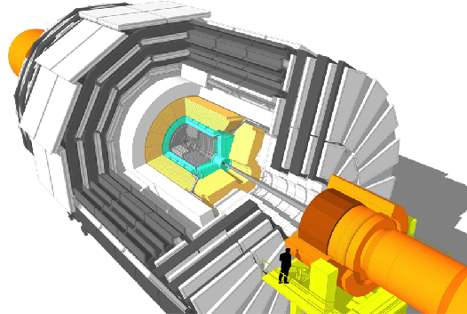

CMS HL-LHC Upgrade
Technical proposal CERN-LHCC-2015-010 https://cds.cern.ch/record/2020886
Scope Document CERN-LHCC-2015-019 https://cds.cern.ch/record/2055167
L1-Trigger/HLT/DAQ
https://cds.cern.ch/record/xxxxxxx
https://cds.cern.ch/record/2283193
Tracks in L1-Trigger at 40 MHz
Pflow selection 750 kHz L1 output
HLT output 7.5 kHz
40MHz scouting
Barrel Calorimeters
https://cds.cern.ch/record/2283187
ECAL crystal granularity readout at 40 MHz with precise timing for e/γ at 30 GeV
ECAL and HCAL new Back-End boards
Trigger TDR APPROVED
Muon systems
https://cds.cern.ch/record/2283189
DT & CSC new FE/BE readout
RPC back-end electronics
New GEM/RPC 1.6 < η < 2.4
Extended coverage to η ≃ 3
BARI
Calorimeter Endcap
https://cds.cern.ch/record/2293646
3D showers and precise timing
Si, Scint+SiPM in Pb/W-SS
Beam Radiation Instr. and Luminosity,
https://cds.cern.ch/record/002706512
bunch-by-bunch (BbB) lumi precision
  Offline 1% / Online 2%
Tracker https://cds.cern.ch/record/2272264
Si-Strip and Pixels increased granularity
Design for tracking in L1-Trigger
Extended coverage to η ≃ 3.8
BARI
MIP Timing Detector
https://cds.cern.ch/record/2296612
Precision timing with:
  Barrel layer: Crystals + SiPMs
  Endcap layer: Low Gain Avalanche Diodes
New paradigms (design/technology) for an HEP experiment to fully exploit HL-LHC luminosity
F. Hartmann

Slide 18
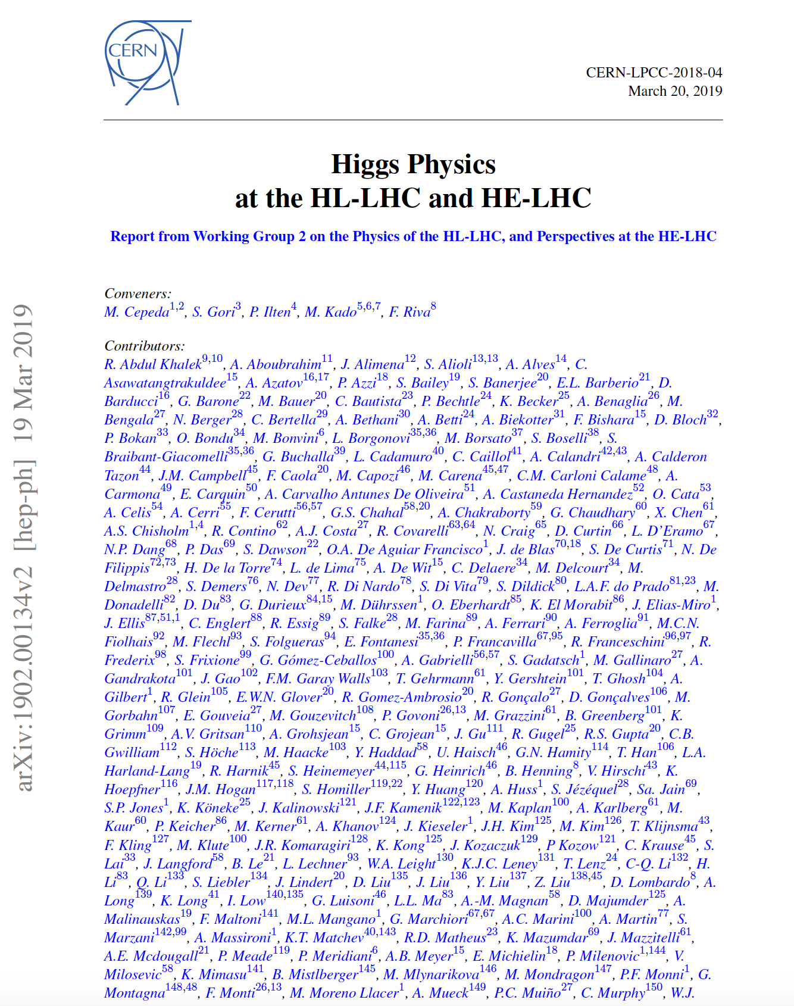
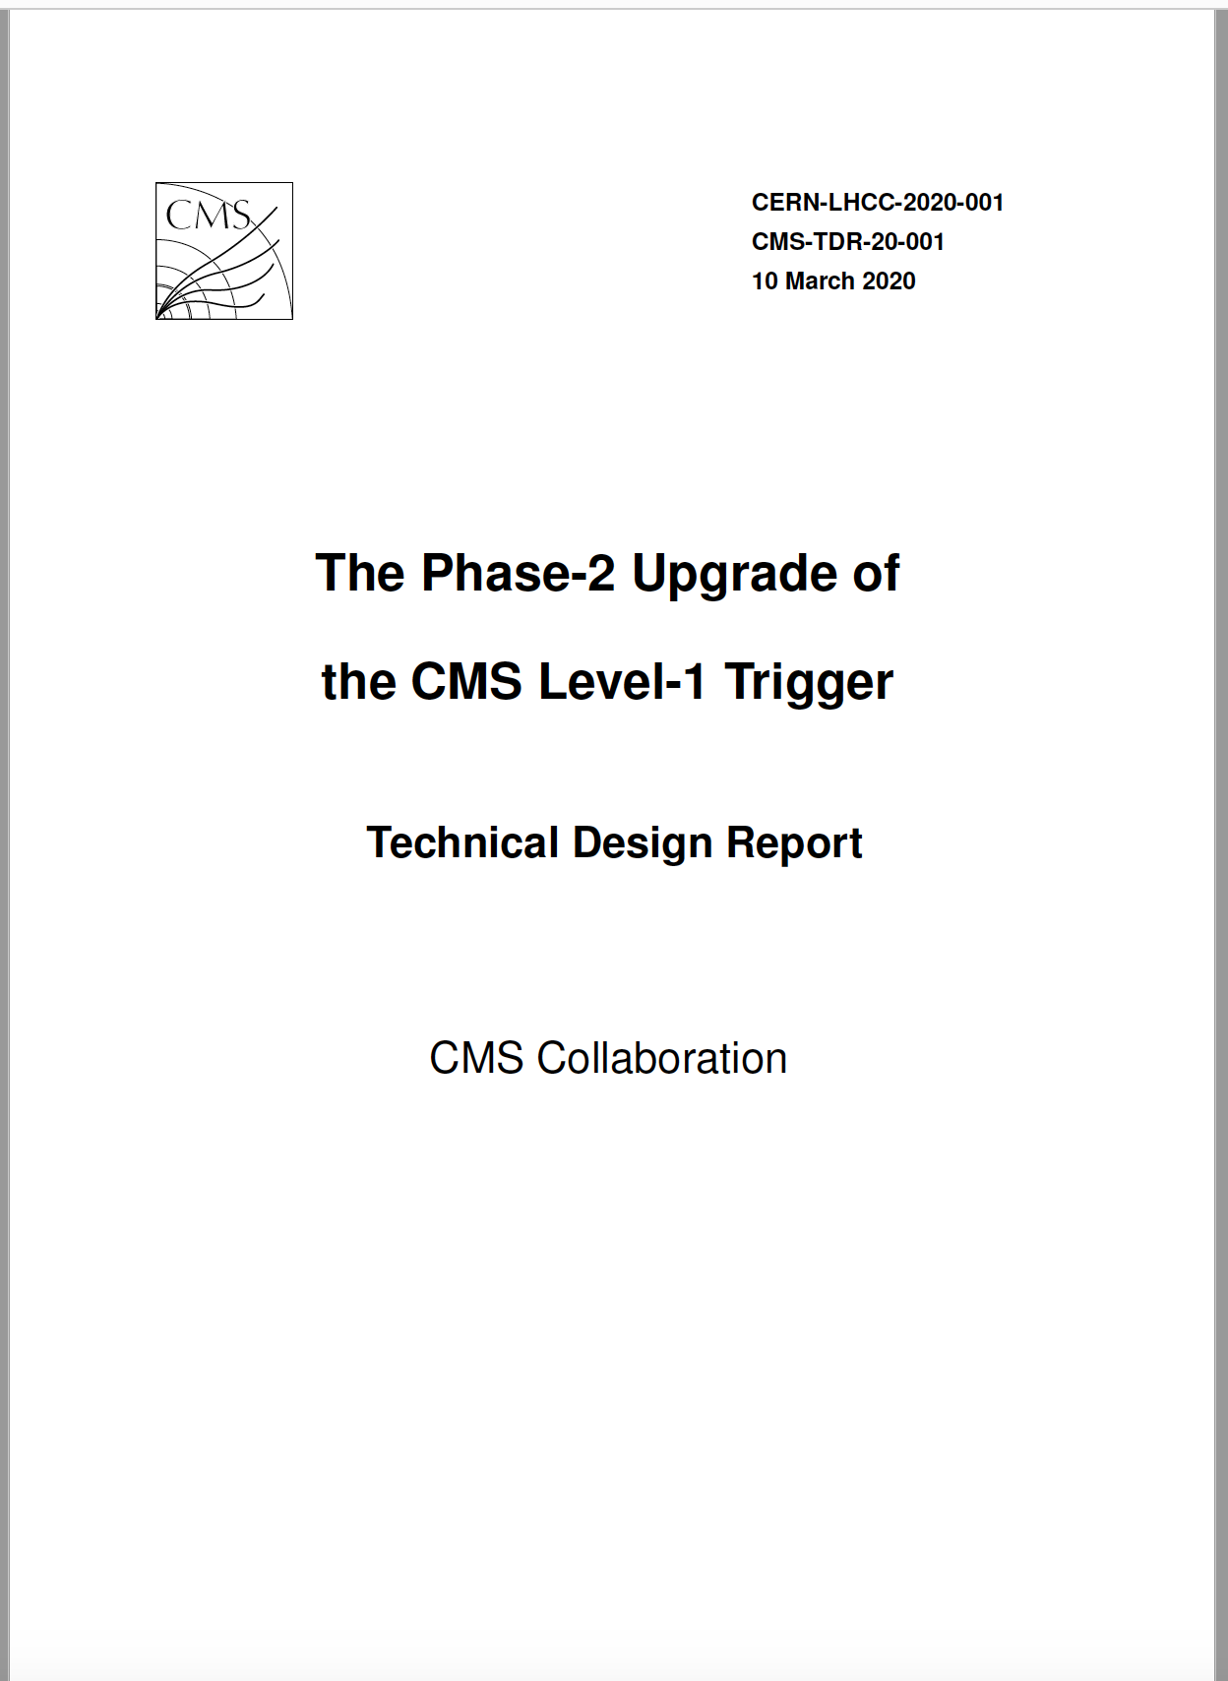
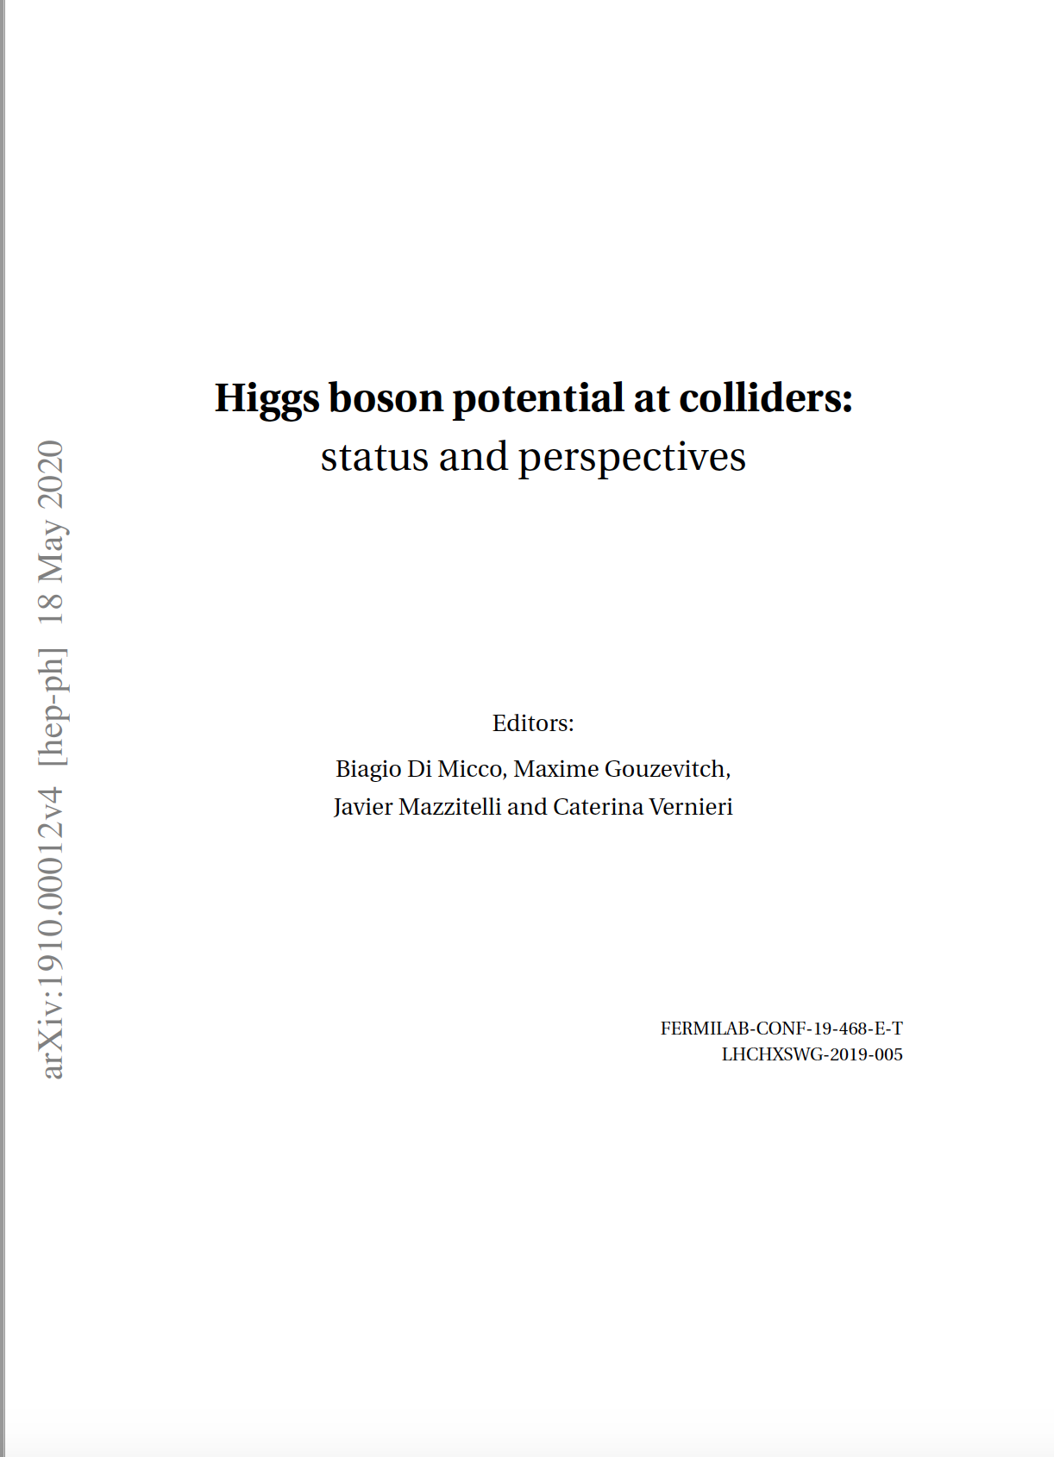
Attività di analisi per HL-LHC
Contributi alle pubblicazioni:
a) Analisi HH→bb4l per Yellow Report per HL-LHC :
«Higgs Physics at the HL-LHC and HE-LHC»
b) Coord. analisi HH per White paper:
«Higgs boson potential at colliders»
c) Coord. analisi Higgs per L1 Trigger TDR: «The Phase 2 Upgrade of the CMS Level-1 Trigger»
d) Coord. Analisi per HLT TDR
arXiv:1902.00134v2
arXiv:1910.00012v4
N. De Filippis: LV3 “Higgs Future Analysis” convener, Sept.2018-20

Slide 19
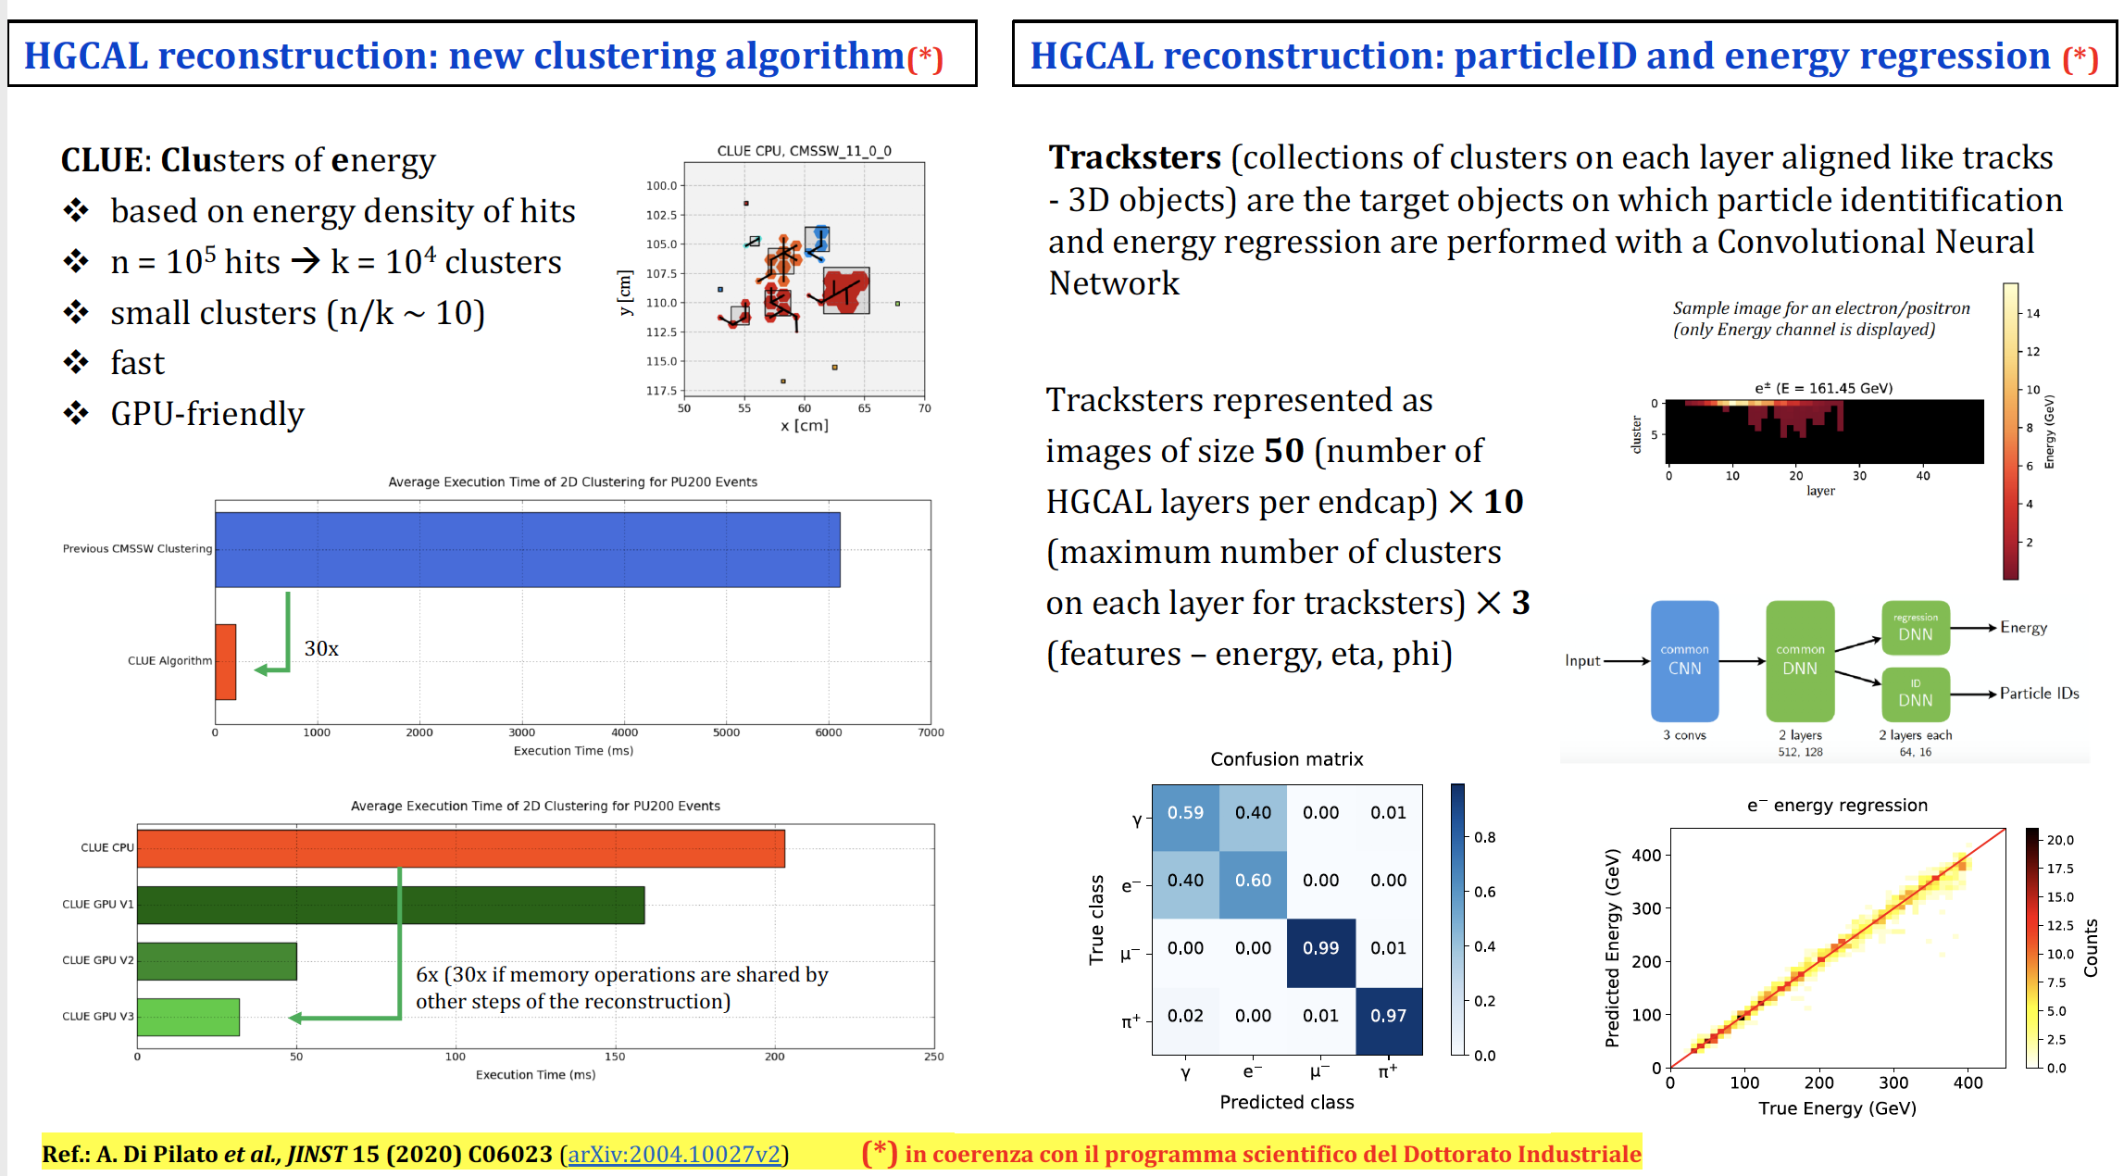
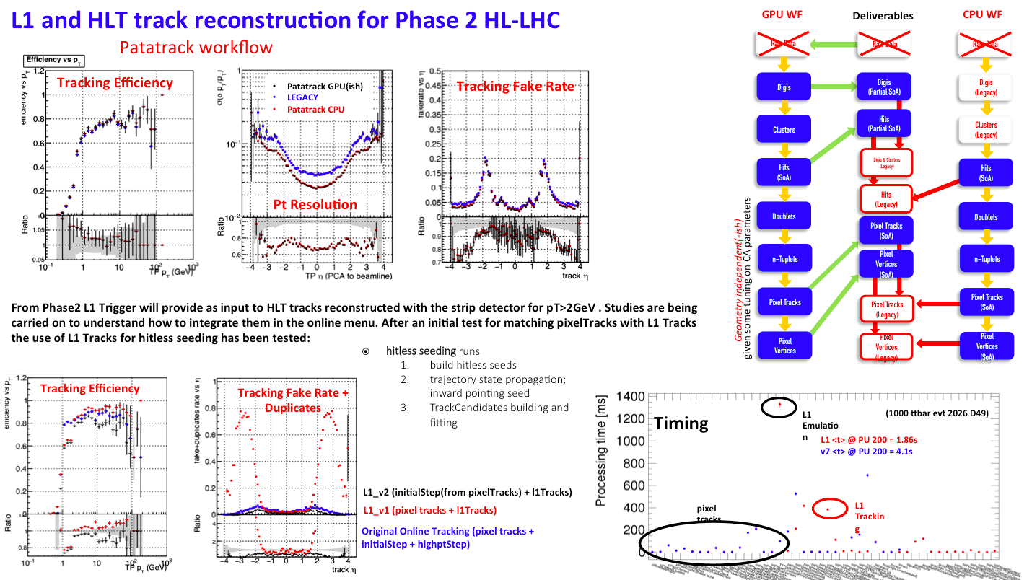
Attività software for Phase II
Development of the software reconstruction for the new HGCAL system based on new clustering algorithm with GPUs usage.
A. Di Pilato et al. in coerenza con il programma scientifico del dottorato industriale.
Development of the software for Pixel Tracks and vertices reconstruction based on GPU usage for the L1 trigger and HLT for HL-LHC but also likely to enter in production in RUN3 .
Di Florio Adriano L3 Tracker TRK @ HLT coordinator

Slide 20
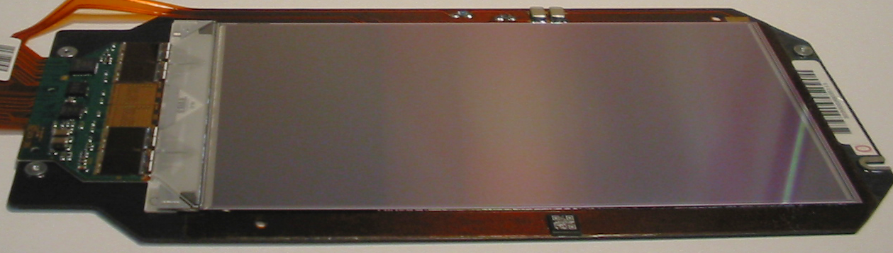
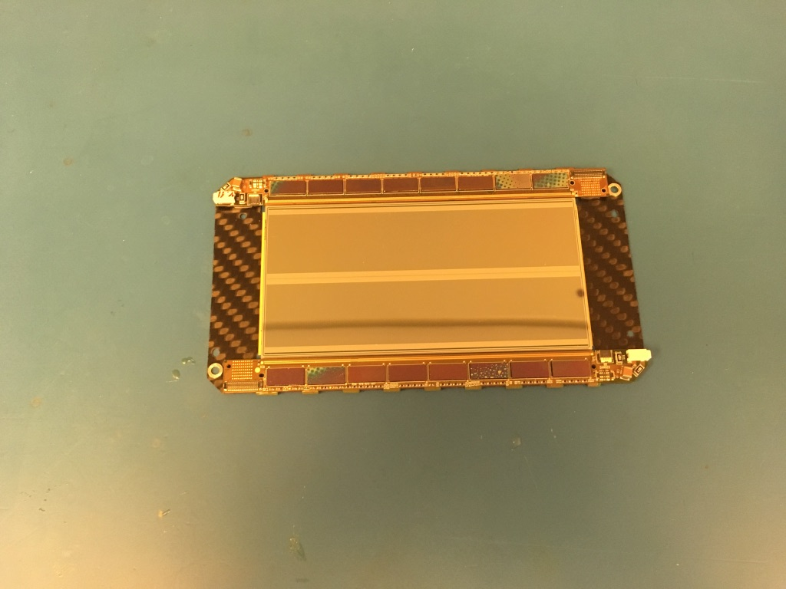
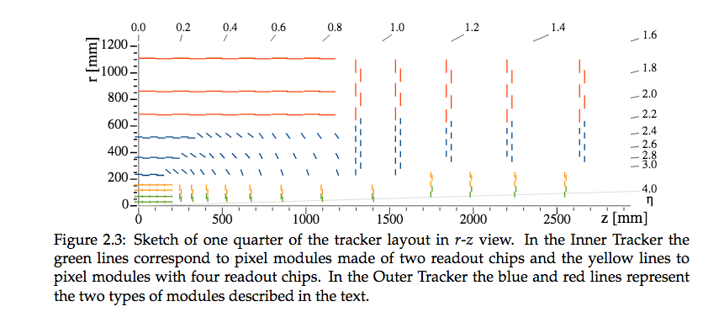
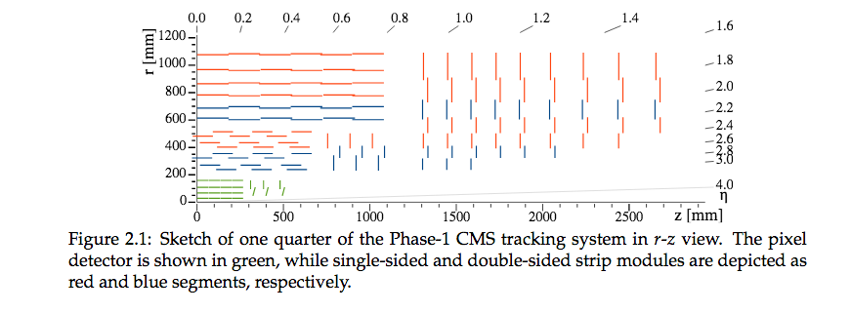
Attività Tracker per Phase II (1)
Detector Construction:
1994-2006 ½ Inner CMS Tracker
    2000 modules: automated assembly (gantry), wirebonding and testing
2010-2017 ½ L3 Bpix of CMS phase1 Upgrade
  300 modules: assembly and, wirebonding and fast testing
2017- oggi CMS Outer Tracker (TBPS) Phase2
  1000 PS Modules: assembly,wire bonding and testing
Phase 2 Tracker
Phase 1 Tracker
Outer Tracker (OT)
1
Inner Tracker (IT)
2

Slide 21
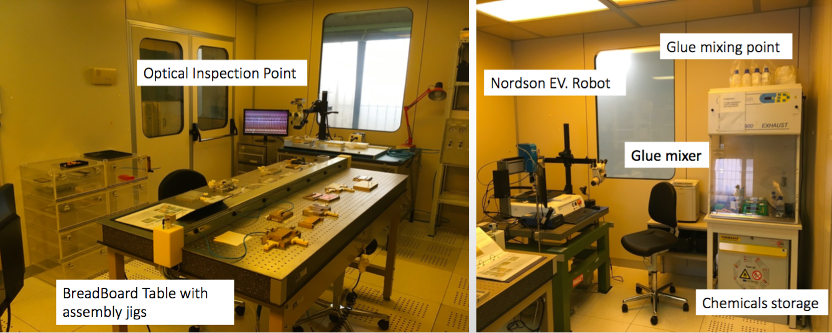
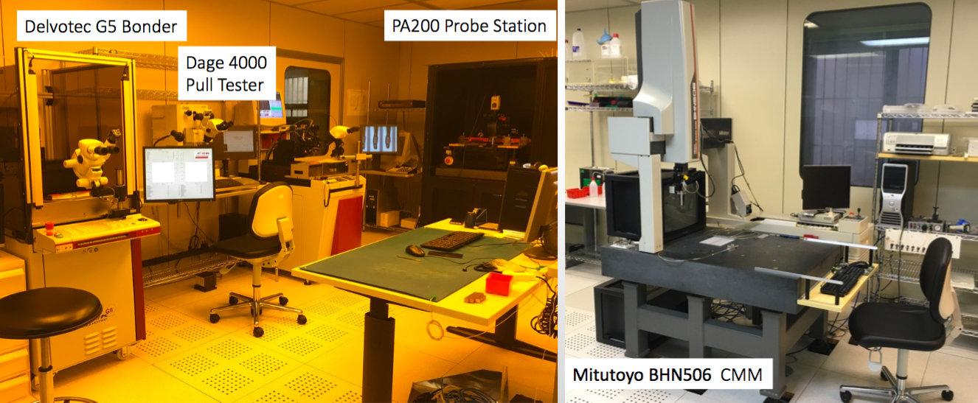
  Outer Tracker: PS Modules production
Bari è impegnata:
assembly,wire bonding and testing
Attività nel 2020-2021
Realizzazione di 5 moduli funzionali per la qualifica del centro
Finalizzare e ottimizzare del jig di assemblaggio
Messa a punto del sistema di test
Studiare le procedure di produzione dei moduli

Slide 22

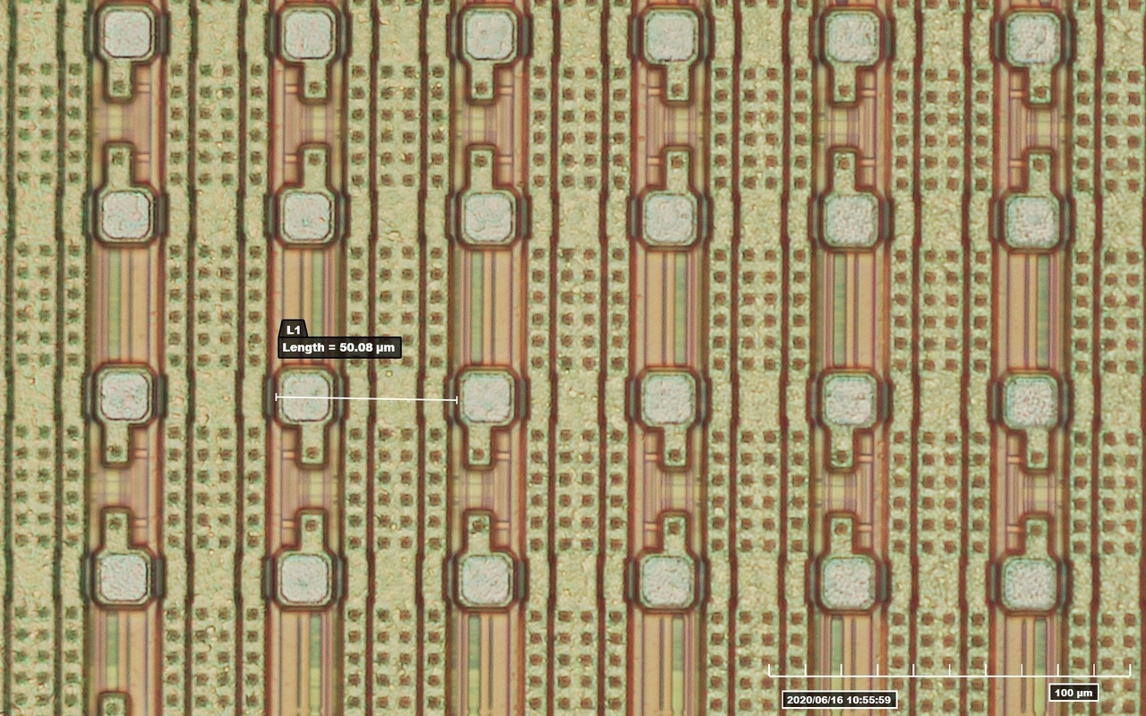
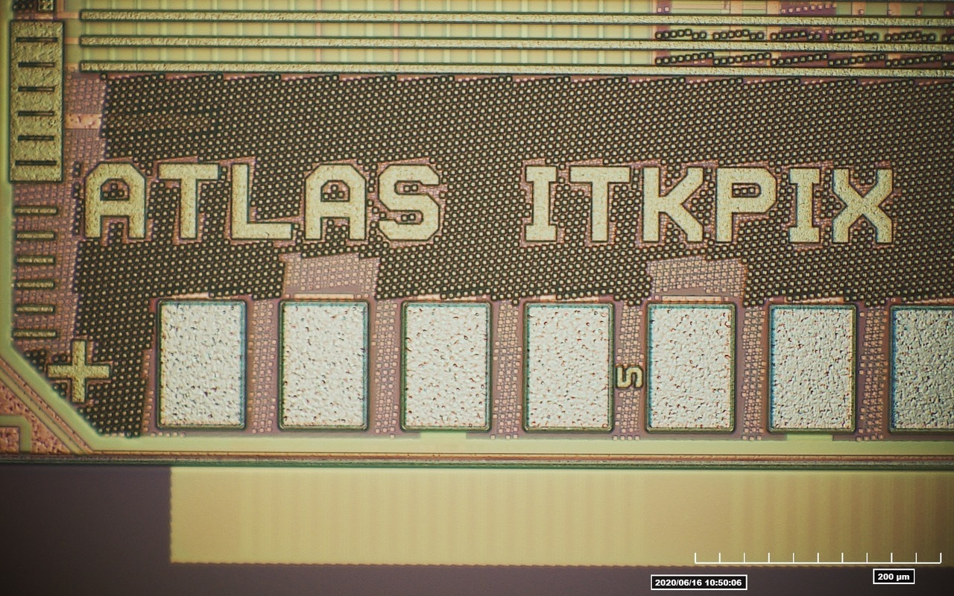
Attività CMS Tracker per Phase II (2):
Sviluppo dei pixel chip di ATLAS e CMS:
Attività iniziata nel 2013 nell’ambito della collaborazione RD53 e dell’esperimento CHIPIX65 di gruppo V
Dopo aver realizzato il dimostratore a larga scala “RD53A” (2017) attualmente utilizzato da entrambi gli esperimenti per procedere con l’R&D dei sensori, la collaborazione RD53 è ora impegnata nella progettazione dei prototipi finali, sulla base delle misure sul dimostratore RD53A e delle specifiche finali dei due esperimenti
Marzo 2020: sottomissione in fonderia del pixel chip RD53B-ATLAS (ITKPIX V1)
  Prototipi arrivati al Cern a Giugno 2020 → test inizieranno a breve
Aprile 2020: inizio finalizzazione del pixel chip RD53B-CMS (C-ROC v1), la cui sottomissione è prevista ad Ottobre 2020

Slide 23
Contributo della sezione di Bari
Progettazione:
Convertitore Digital-to-Analog a 10 bit per il bias dei Front-End analogici
Architettura e implementazione della rete di bias
Floorplan del chip
Studio ed implementazione di soluzioni circuitali per aumentare la testabilità del chip in fase di produzione
Verifiche sign-off
F. Loddo G. De Robertis
Attività prevista nel 2020-2021:
Partecipazione alla progettazione dei pixel chip, con sottomissione in fonderia in Q1 2020 della versione Atlas e Q4 2020 per il chip di CMS (C-ROC)
Collaudo dei prototipi e progettazione dei chip di produzione (2021)
Responsabilità:
Da giugno 2016 F. Loddo è LV2 “RD53 Project Engineer”, con responsabilità di coordinamento ed integrazione dei chip
Da Maggio 2018 F. Loddo è LV3 “CMS Ph2 IT ASIC project coordinator”

Slide 24
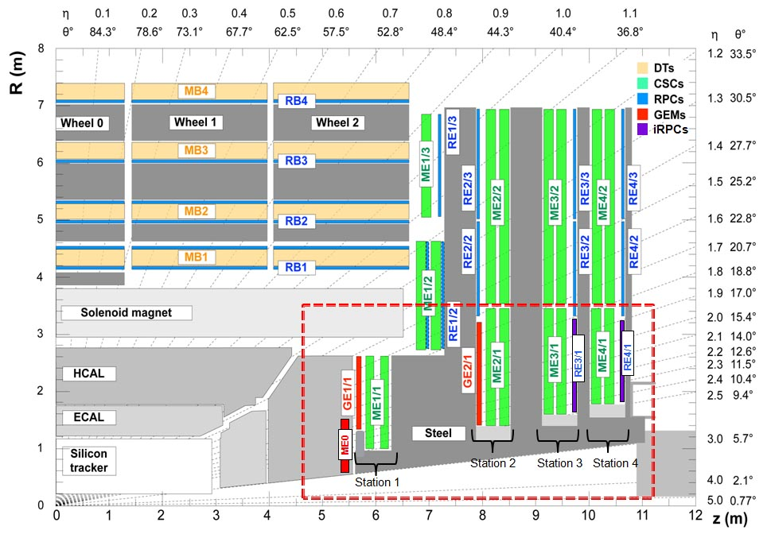
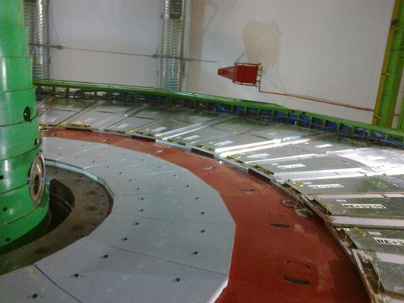
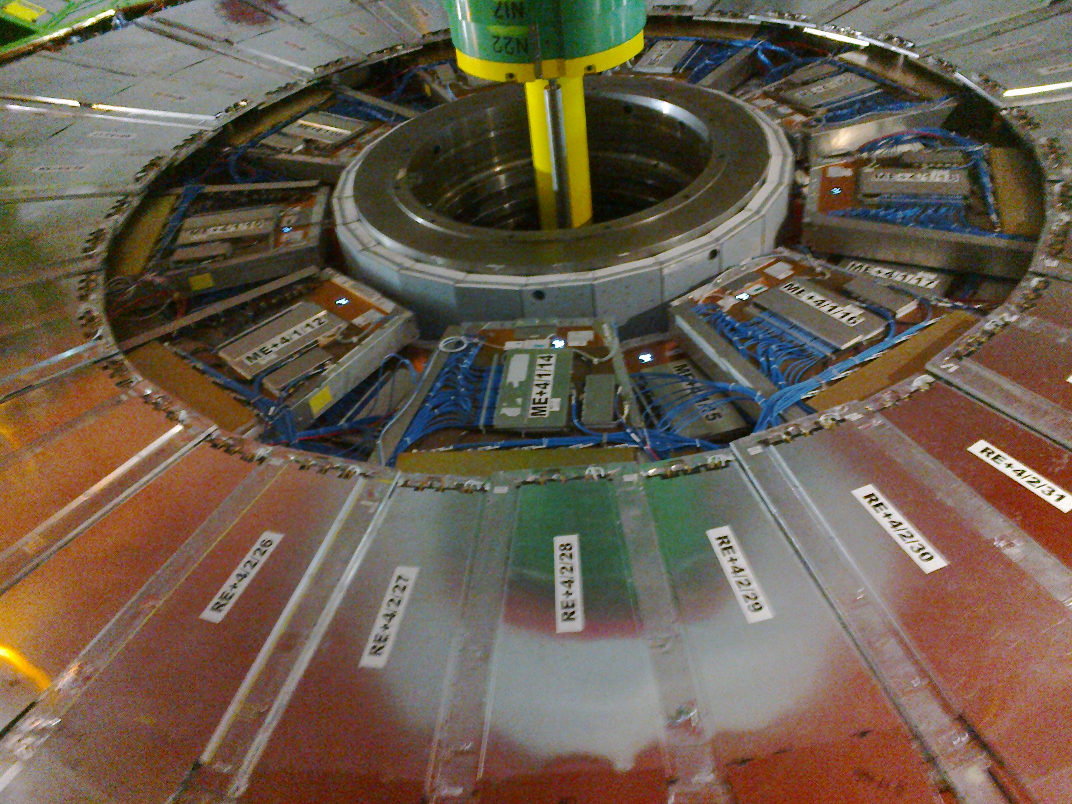
Estensione copertura muon (Phase II)
Attività Muon per Phase II
4
Longevity and ecogas studies
1
2
GEM Phase-2 upgrades: ME0 & GE2/1
Prototype Design & Construction
Discharge tests @ CERN & Bari
Test Packaged VFAT3 chip @ Bari
Simulation of various HW design
Simulation of HGCAL & Neutron Bkg
3
New RPC3.1 e 4.1

Slide 25
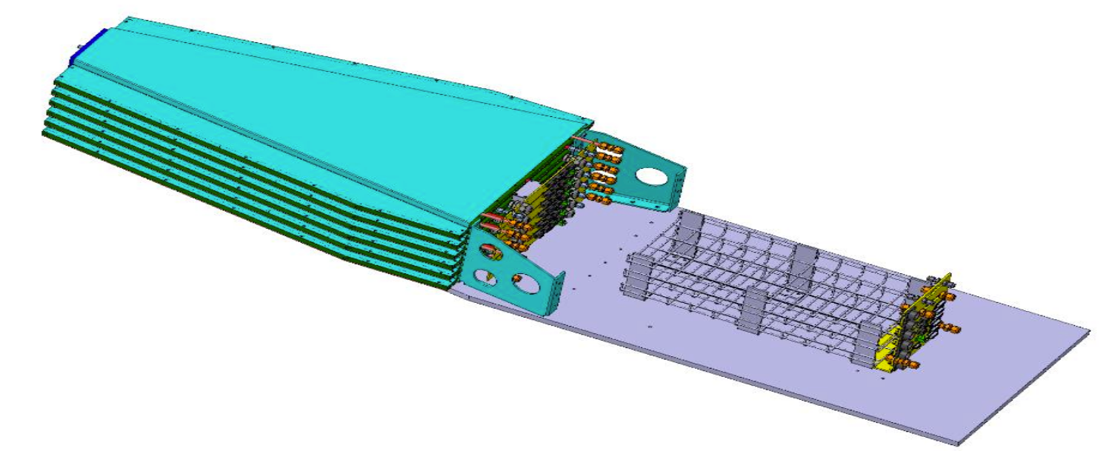
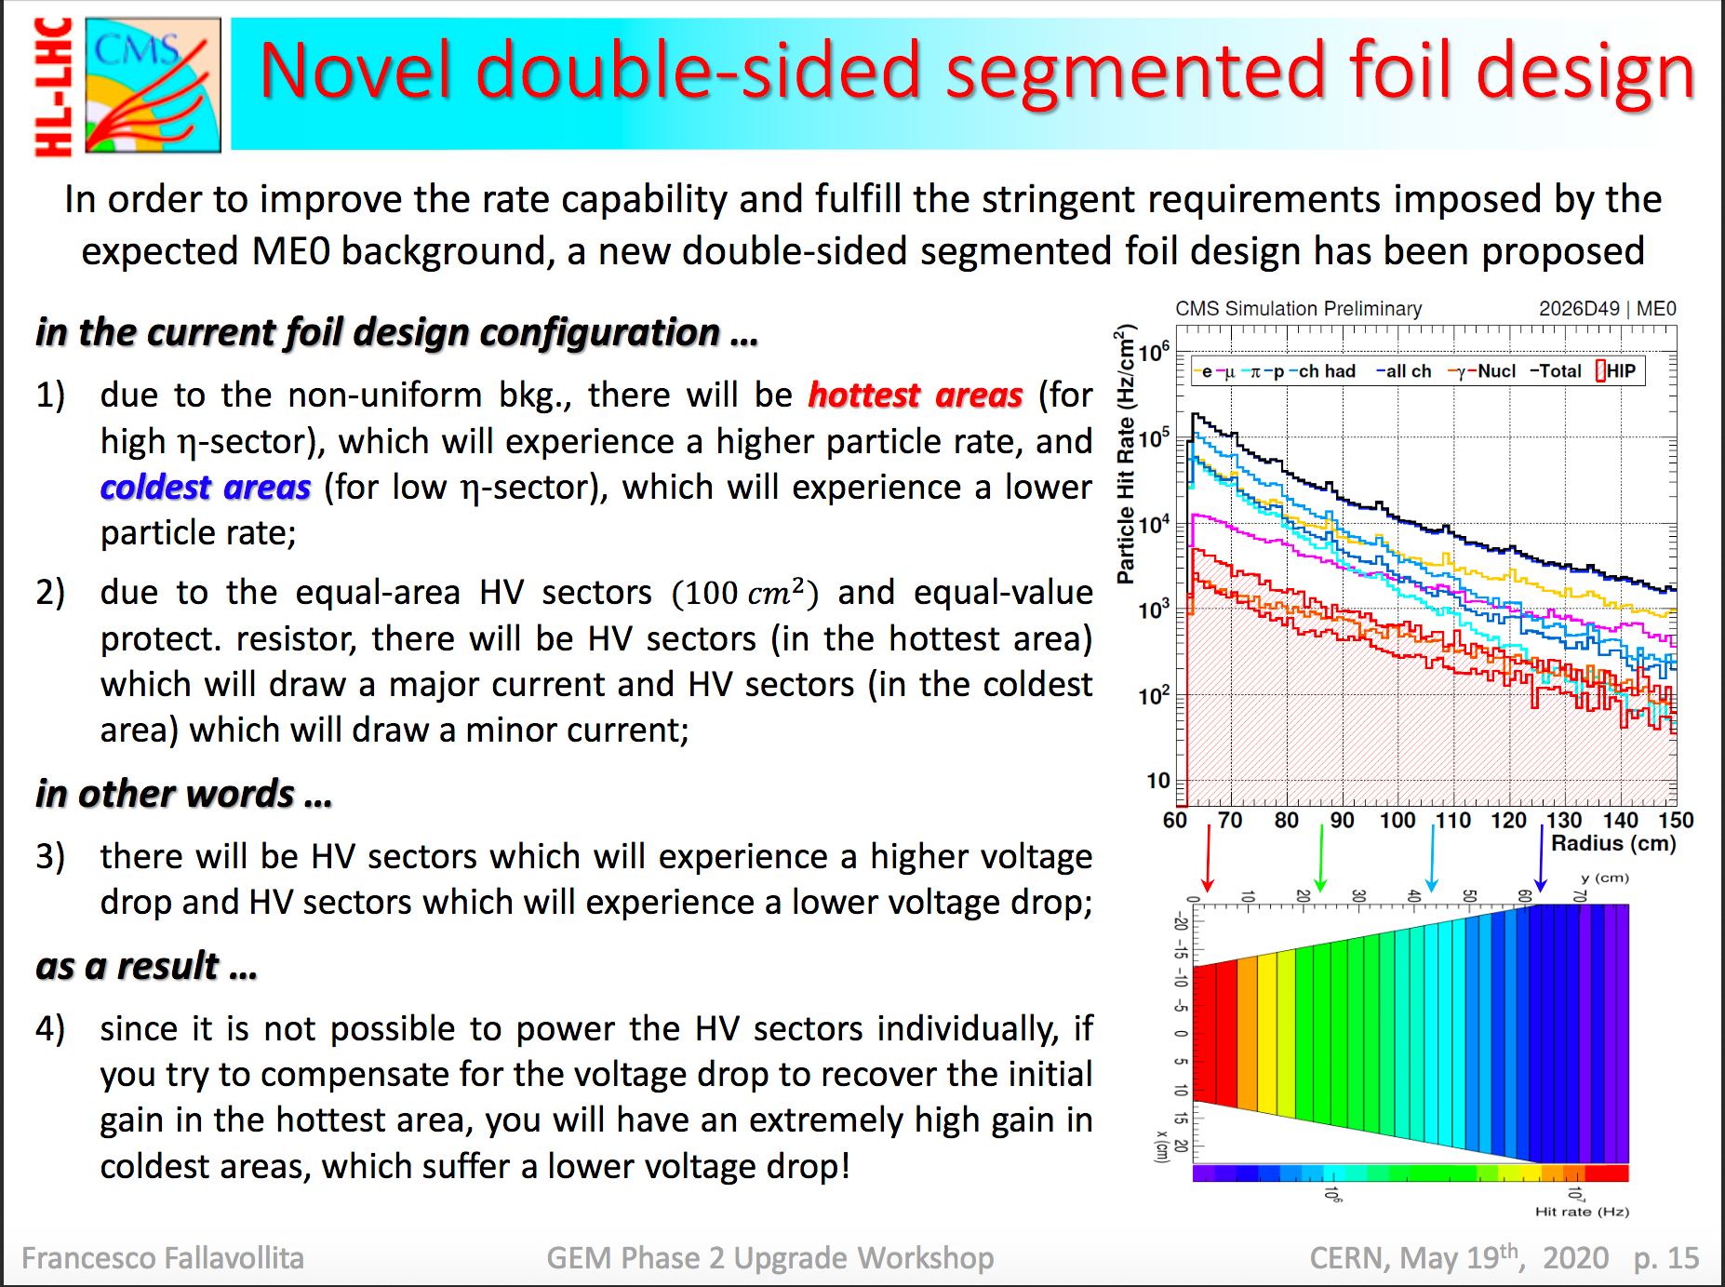
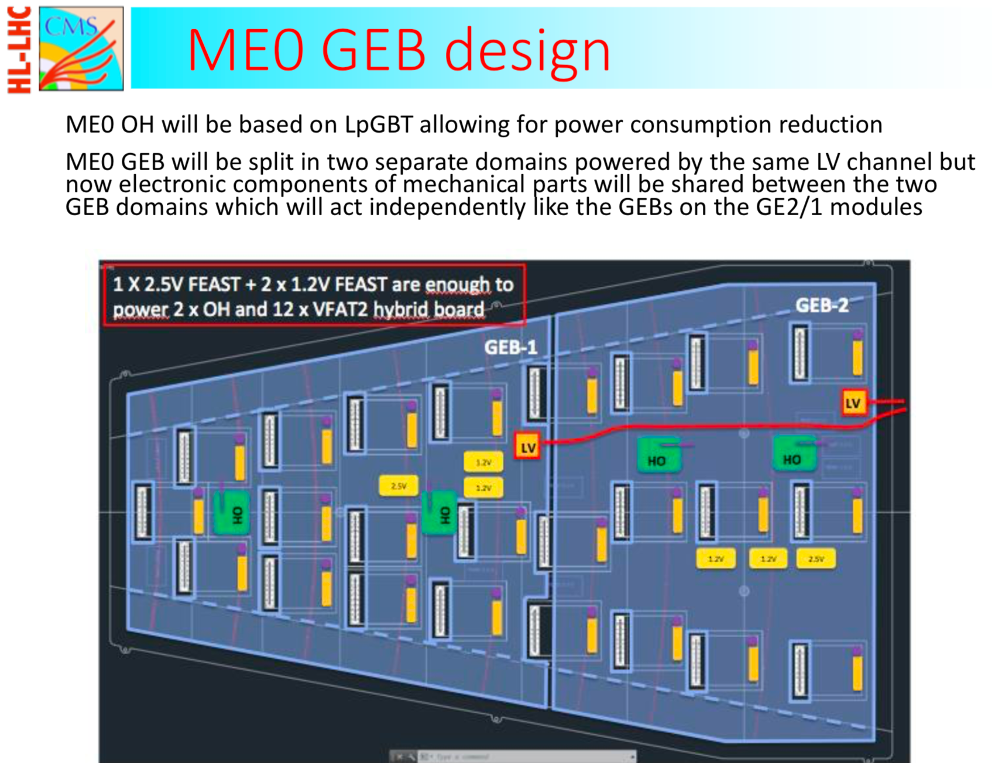
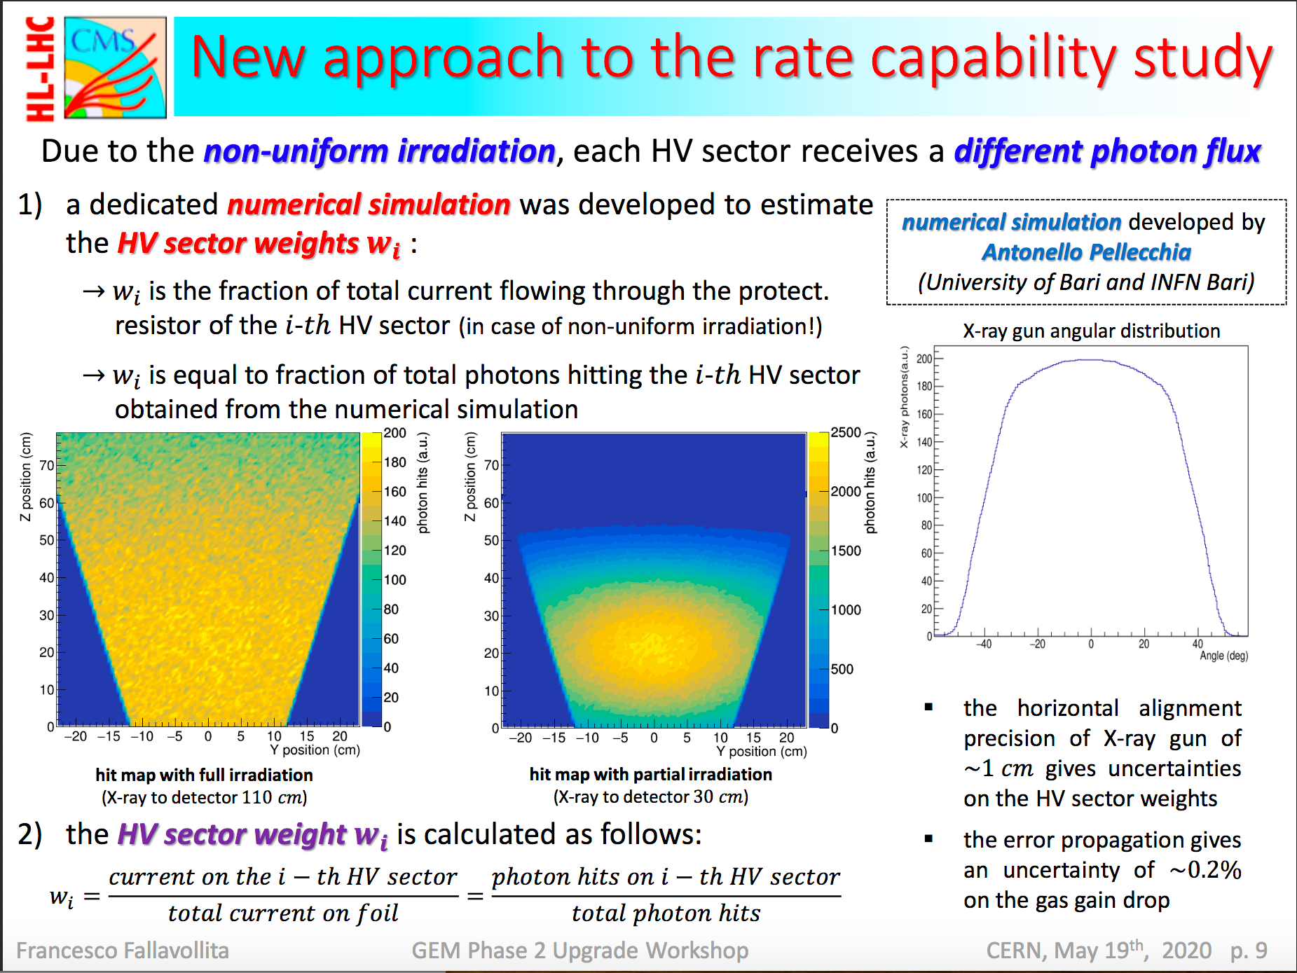
Stato ME0
1
Design ME0 Readout Board & ME0 GEM Electronics Board (GEB)
Inside GEM Electronics ”Triad” group. Complex interplay between
electronics & mechanical design P. Verwilligen
Re-evaluation of ME0 background after HGCAL Design improvements
point towards much higher rates that ME0 need to maintain. Design of
new ME0 Shielding using Fluka simulations P. Verwilligen
Redesign ME0 GEM Foils & ME0 powering to deal with Rate-cap
Simulation studies to design size of HV segments A. Pellecchia
LV3 responsabilities:
Phase-2 Simulation Convener P. Verwilligen
Electronics Triad Convener P. Verwilligen

Slide 26
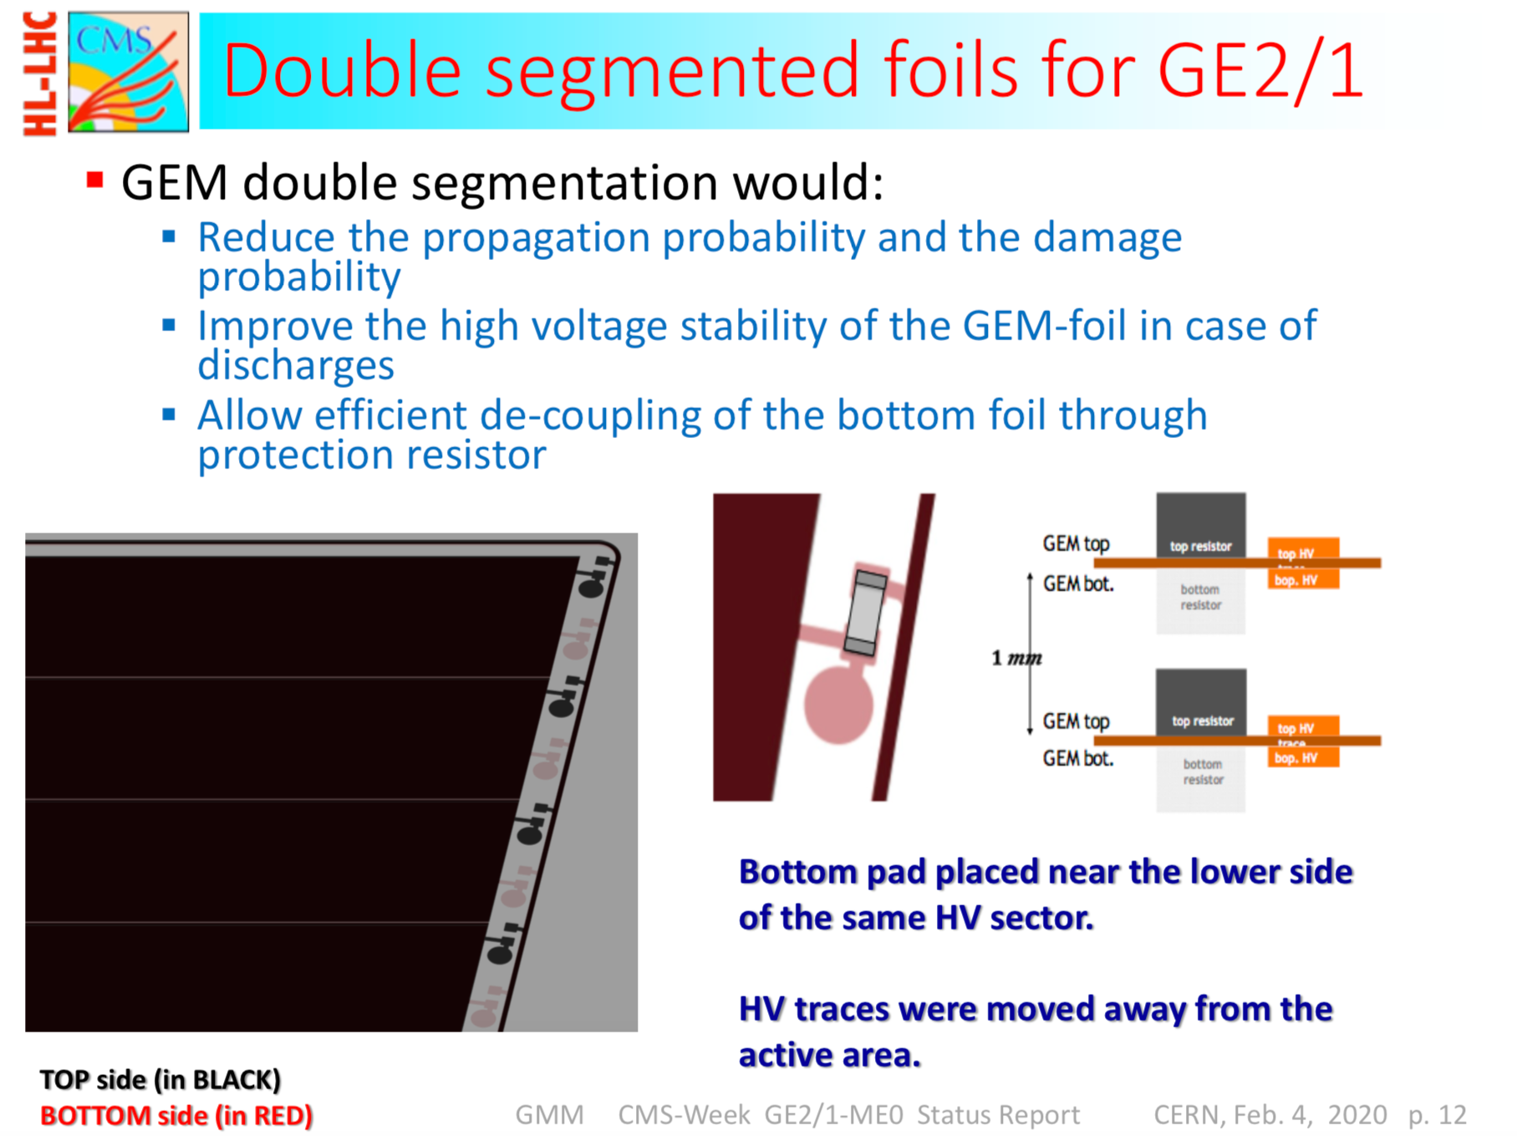
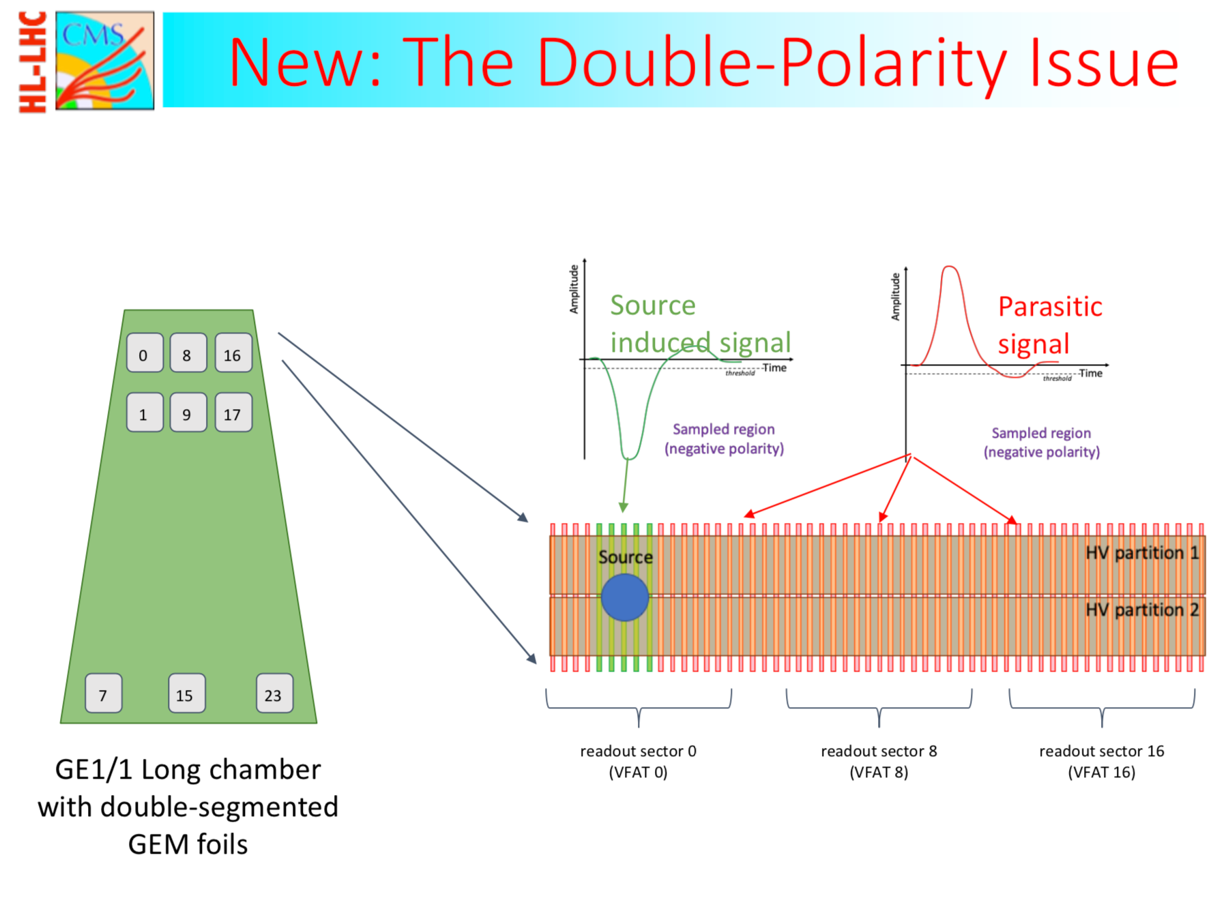
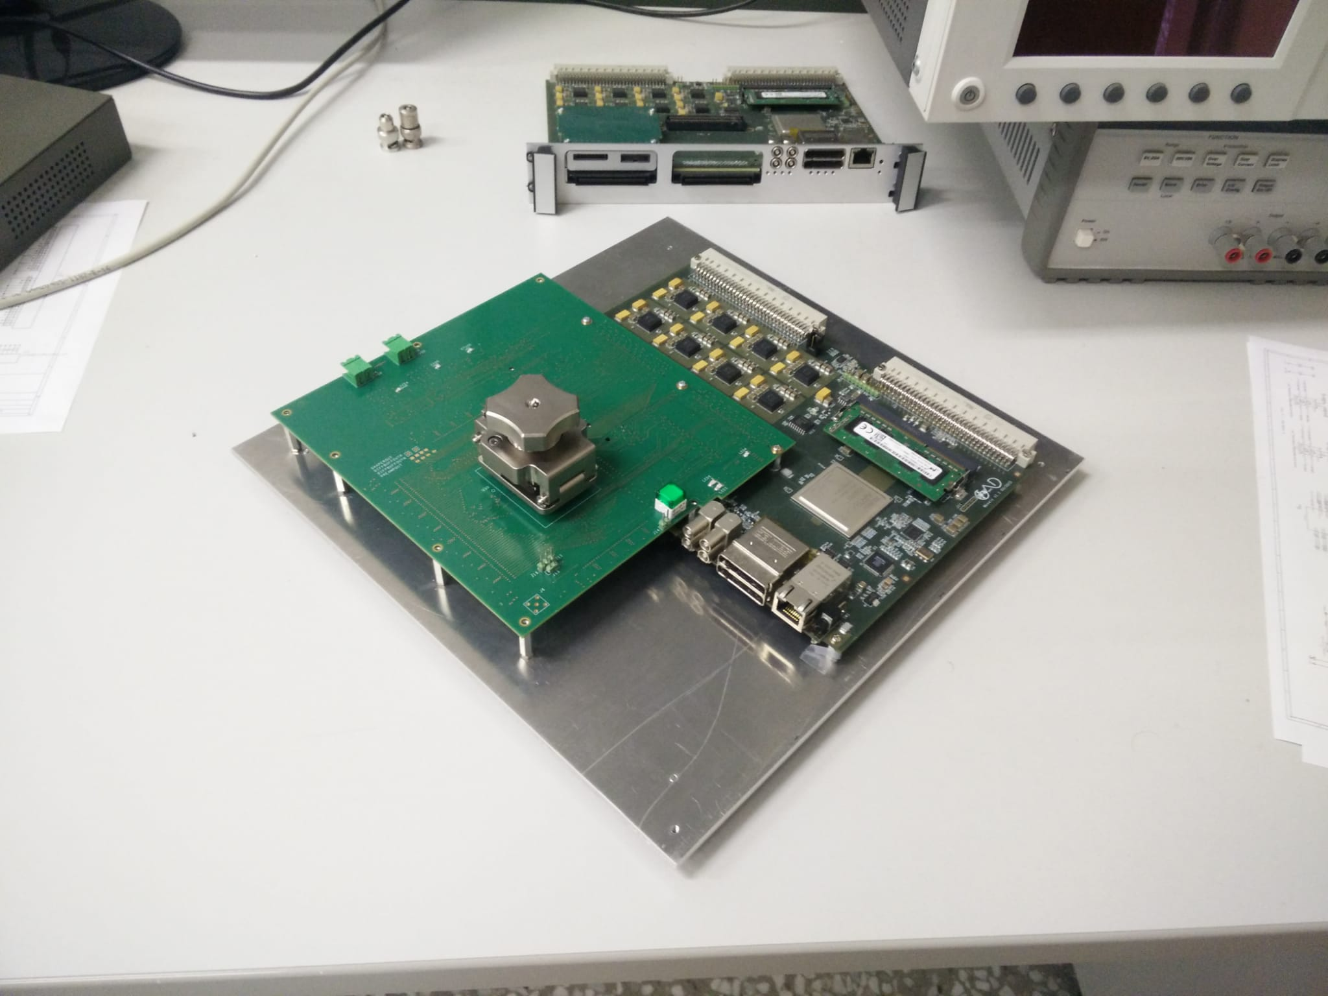
2
Stato GE2/1
Some modification on GE2/1 have been implemented after tests performed on GE1/1 chambers:
Sustained Operation’’ to understand channel loss Slice-Test
    C.Aruta, F.Simone & F.Ivone → 1 Master Thesis (2019)
    G.De Robertis & F. Licciulli
    Study of impact of discharges on GEM with setups in Bari & CERN
    Discharges at high Rate & Rate-Capability test in Bari
J.Merlin, A.Stamerra & A.Colaleo → 1 Master Thesis 2020
GE2/1 modifications:
  1. Double Segmented foils reducing the discharge damage to FE
  2. Packaged VFAT3 chip to avoid bounding problems on small pads
1. GE21 Double-Segmented foils reduce detector capacitance
  But parasitic signal is picked up
  Careful balance between discharge protection & cross talk required
  Production of GE2/1 foils halted
  Investigations in Lab ongoing, solution identified but verification interrupted due to COVID
2. Packaged VFAT3 chip --- INFN Bari responsibility
  First production of ~200 packaged chips done
  Validation of packaged VFAT3 planned for this summer
  Test setup HW & FW ready @ Bari;
  SW being developed waiting for CTS Technologist to have VISA to travel to Bari
LV3 responsabilities:
GE21 Electronics test of pack’ed VFAT3: G. De Robertis & F. Licciulli
GE21 DP-signal Tests & Detector R&D: J.Merlin
GE21 Construction Manager: J. Merlin
GE21 Construction Tooling: R. Triggiani, V. Valentino & P. Verwilligen
GE21 Construction & Test M. Gul, R. Venditti & P. Verwilligen
Packaged VFAT3 Test Setup @ Bari

Slide 27
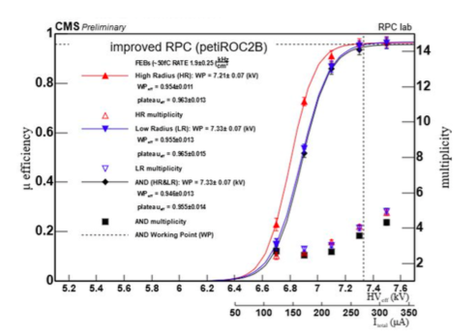
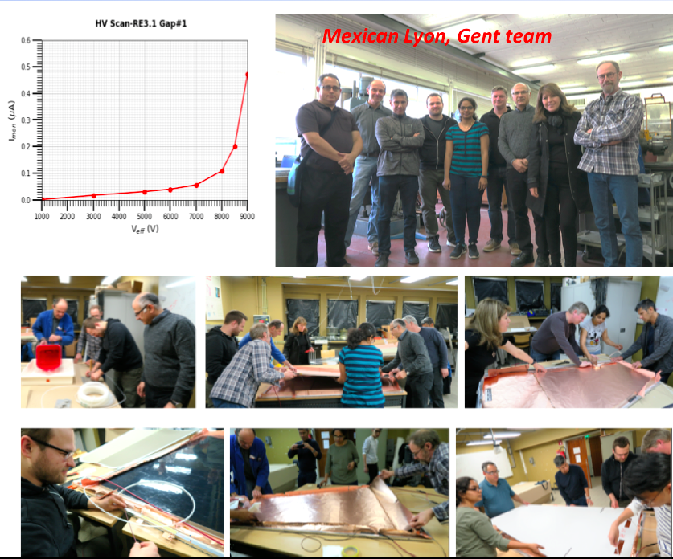


Stato RE3.1 e RE4.1
3
Validation of RE3.1 and 4.1 prototype:
  Chamber equipped with FEB V1 electronics (Petiroc chip) validated in March 2020 @ 2kHz/cm². Full validation with final electronics is the next step.
  Backup option based on INFN – Tor Vergata electonics studied on
  prototype iRPCs tested in 904 and GIF++.
  I Margjeka, G. Pugliese
First RE3.1 prototype assembled and tested in Ghent lab

Slide 28




RPC Longevity and eco-gas studies
4
RPC Longevity studies @ GIF++ since 2018:
  Ageing tests on spare RPC endcap chambers
  78% Complete for RE2; 44% Complete for RE4
    Performance stable
    LV3 Responsibility Longevity: R. Aly
    R&D on new ecological RPC gas mixture @ GIF++ since April 2019:
Five RPCs (2 CMS, ATLAS, ALICE, EP-DT) under test. One RPC equipped with CMS electronics.
Two eco-gas mixture based on HFO 1234ze (C₃H₂F₄) tested so far:
HFO - CO2 - iC4H10 - SF6 (45 – 50 – 4 - 1%)
HFO - CO2 - iC4H10 - SF6 (35 – 60 – 4 – 1%)
Larger cluster size, average charge per hits and HF production
  A. Gelmi & G. Pugliese → 1 PhD thesis
All results are here: https://twiki.cern.ch/twiki/bin/view/CMS/ECOGASRESULTS

Slide 29
Sintesi Responsabilità 2021
Detector | Lv1 | Task name
Muon | Gabriella Pugliese | RPC System manager
Detector | Lv2 | Task Name
FIS | Alexis Pompili | BPAG coordinator
TRK-PIX | Flavio Loddo | RD53 Project Leader Engineer
Muon | Francesco Licciulli | GEM Electronics coordinator
Muon | Jeremie Merlin | GEM production manager
Muon | Anna Colaleo | Muon IB Chair
PPD | Rosomaria Venditti | Data Quality Monitoring and Certification

Slide 30
Anagrafica 2021
Detector |  | CMS | CMS Phase II | CMS+Phase 2 | CMS+Phase2+Affini
Tracker | Ricercatori | 2.7 | 4.5 | 7.2 | 7.6
 | Tecnologi | 0.25 | 3 | 3.2 | 3.55
MUON | RPC Ric. | 4.5 | 3.2 | 7.7 | 7.7
 | GEM Ric. | 4.1 | 3.9 | 8 | 9,3
 | GEM Tecnologi | 0 | 0.2 | 0,2 | 0,3
PPD |  | 0.7 | 0 | 0.7 | 0.7
TOT (FTE) |  | 12.4 | 14.7 | 27 | 29

Slide 31

Richieste Finanziarie 2021 (1)

Slide 32


Richieste Finanziarie 2021 (2)
Detector | LS2 | Phase II
Tracker | 2 | 4
MUON RPC GEM | 7 | 12
 | 13 | 11
TOT (m.u) | 21 | 27
Tracker
tecnico manutenzione Power Supply 2
riunioni CORE team CMS-ROC (2 FTE) 4
….

Slide 33
Richeste finanziarie (Bari Tier2)
Costruzione apparati:
  Bari Tier2 storage (dismissioni + nuovi acquisti) 1425 TBN → 199.5 k€
  Bari Tier2 CPU (dismissioni + nuovi acquisti) 10.3 kHS06 → 102.7 k€
  Bari Tier2 rete → 16 k€
  Bari Tier2 server → 21 k€
  Manutenzione storage DELL per il settimo anno → 25k€ (vedi prossima slide)
Totale = 359k (364.5)€

Slide 34

Richieste Finanziarie 2021 (Phase II)
Core GEM:
Ass. components GE2.1 10 kEuro
Front-end GE2.1 FLEX: 15kEuro
Consumo:
Per Test di elettronica x RPC: 3 kEuro (elettronico CTS)
Test beam GEM: 5 kEuro

Slide 35
Richieste Tecnici della sezione 2021
Detector | Servizio | Mesi | Task | CERN
Tracker | Camera Pulita | 12
 | Progettazione Meccanica | 6
 | Officina Meccanica | 3
MUON | Progettazione Meccanica | 2 | Progettazione costruzione GE2/1
 | Officina Meccanica | 12 | Cost. Ge2/1 +Mech+kits prep+ Inst. Servizi 2.5 | 11
 | Servizio Elettronico | 3 | Test Setup GE2/1 + Test packaged VFAT3
 | Officina Meccanica | 7 | RPC Installazione Servizi e demonstrator, Leak repair, GIF++ | 7
Si chiedo l’utilizzo della Camera pulita per costruzione di 38 moduli GE2/1 (6M)

Slide 36
Backup

Slide 37




MC studies for Run 3 preparation
Tt bar events
Z—> ee EB-EB Barrel
*250fb⁻¹
*450fb⁻¹
*450fb⁻¹
Run 1 + Run 2 ~ 195 fb⁻¹
… + 55 ~250 fb⁻¹
… + 250 ~ 450 fb⁻¹
… + 350 ~ 550 fb⁻¹
Overall efficiency reduces from 88.7% (250fb-1) to 86.7% (85.9%) in 450 fb⁻¹ (550 fb⁻¹). 2-3% efficiency loss by the end of run 3
5% worse resolution with 550 fb-1 respect to Run1 + Run2
Preparation for different beam conditions and increased luminosity delivery
  different luminosity/ageing scenarios: 250 fb⁻¹, 450 fb⁻¹, 550 fb⁻¹
Preliminary results: impact on overall physics performance should be manageable
Degradations on the different variables are due:
  to the different pile-up ranges between Run 2/ 2018 - Run 3
  to ageing effects between end of Run 2 and 550 fb-1

Slide 38


Slide 39


Slide 40


Slide 41


Slide 42


